Slide 1

ویرایش 26.10
دیپلم
بیت‌کوین
آموزش مالی برای عصر بیت‌کوین

Slide 2

ماژول ۱
درک پول
مسئله: نظام‌های پولی چگونه کار می‌کنند و تغییر می‌یابند؟
Notes:
منبع: My First Bitcoin، راهنمای دانشجوی دیپلم بیت‌کوین، ویرایش ۲۶٫۱۰، ماژول‌های ۱–۴ و انتظارات مقدماتی از یادگیرندگان. با اقتباس تحت مجوز کریتیو کامنز انتساب-اشتراک‌گذاری همسان ۴٫۰ بین‌المللی؛ این مجموعه اسلاید نیز از همان مجوز استفاده می‌کند. این مجموعه اسلاید، ابزاری کمک‌آموزشی برای ارائه با هدایت مدرس است. مثال‌ها، فعالیت‌ها، آهنگ پیشروی و شیوهٔ ارائه را با حفظ معنای برنامهٔ درسی، شایستگی‌های الزامی و چارچوب‌های ایمنی متناسب‌سازی کنید. هیچ مدت‌زمان ثابتی برای جلسات در نظر گرفته نشده است.

Slide 3
دانش پیش از عمل می‌آید
ابتدا یاد بگیرید · با گام‌های کوچک شروع کنید · آهسته پیش بروید
نیازی به خرید، استفاده از پول شخصی یا کیف پول شخصی نیست
برای تکمیل دوره نیازی به دستگاه شخصی یا اینترنت نیست
مطالب آماده، شبیه‌سازی‌ها و تمرین‌های آفلاین در دسترس هستند
این دوره آموزش ارائه می‌دهد، نه مشاورهٔ مالی، سرمایه‌گذاری، حقوقی یا مالیاتی. این دوره خرید، فروش، دریافت وام با وثیقه‌گذاری بیت‌کوین یا نگهداری بیت‌کوین را توصیه نمی‌کند و وعدهٔ افزایش قیمت نیز نمی‌دهد.
دیپلم بیت‌کوین · ماژول ۱
Notes:
این چارچوب‌ها را در هر چهار ماژول رعایت کنید. پیش از هرگونه تمرین عملیِ اختیاری و کم‌ریسک در محیط واقعی، خطرات مربوط به حریم خصوصی، امنیت و از دست دادن دارایی را توضیح دهید.

Slide 4

اعتماد نکنید، راستی‌آزمایی کنید
دیپلم بیت‌کوین · ماژول ۱

Slide 5
بحث و انتظارات مربوط به حریم خصوصی
شواهد را بررسی کنید؛ واقعیت‌ها، نظرها و تضمین‌ها را از هم جدا کنید
ایده‌ها را با احترام به چالش بکشید؛ عدم قطعیت را بیان کنید
داستان‌های شخصی و اطلاعات مالی را خصوصی نگه دارید
برای خرید، فروش یا افشای میزان دارایی به کسی فشار نیاورید
پیش از ضبط یا به‌اشتراک‌گذاری صفحه‌نمایش، کار یا اطلاعات هویتی هر فرد، از او اجازه بگیرید. هرگز کلیدهای خصوصی واقعی یا کلمات بازیابی واقعی را به اشتراک نگذارید.
قیمت بیت‌کوین ممکن است به‌شدت تغییر کند. خطاها، کلاهبرداری‌ها، گم‌شدن اطلاعات محرمانه یا قصور نهاد نگه‌دارندهٔ دارایی می‌توانند باعث از دست رفتن دائمی دارایی شوند؛ بازگرداندن پرداخت‌های معتبر معمولاً دشوار یا ناممکن است.
دیپلم بیت‌کوین · ماژول ۱

Slide 6

پرسش‌های آغازین دربارهٔ پول
چرا مردم به پول نیاز دارند؟
چه چیزی باعث می‌شود چیزی پول محسوب شود؟
چه کسی می‌تواند پولی را که استفاده می‌کنید ایجاد یا کنترل کند؟
چرا پول شما ارزش دارد؟
آیا با آن می‌توانید به اندازهٔ قبل خرید کنید؟
دیپلم بیت‌کوین · ماژول ۱
Notes:
از بحثِ منبع استفاده کنید تا یک واقعیتِ قابل‌راستی‌آزمایی را از نظری که به معیار و شواهد نیاز دارد، متمایز کنید. درخواست افشای اطلاعات مالی شخصی نکنید.

Slide 7
چرا پول وجود دارد
پول دارایی‌ای است که مردم آن را می‌پذیرند، زیرا انتظار دارند دیگران نیز در آینده آن را بپذیرند.
تخصص‌گرایی و مبادله
همکاری میان افراد ناآشنا
قیمت‌ها، بدهی‌ها، درآمد و پس‌انداز
ارزش در گذر زمان و در فواصل مکانی
پرسش کوتاه
پول به حل چه مشکلی در مبادله یا هماهنگی کمک می‌کند؟
دیپلم بیت‌کوین · ماژول ۱

Slide 8

کارکردهای پول
واسطهٔ مبادله: پرداخت برای کالاها و خدمات
واحد حساب: قیمت‌ها و سوابق مشترک
ذخیرهٔ ارزش: ارزش در گذر زمان
یک شکل از پول ممکن است یک کارکرد را بهتر از شکل دیگر انجام دهد. هر شکلی از پول با ریسک‌های مربوط به قدرت خرید همراه است.
دیپلم بیت‌کوین · ماژول ۱

Slide 9
ویژگی‌های پول کارآمد
کمیابی: محدودیت در افزایش عرضه
پذیرش‌پذیری: تمایل به دریافت آن
قابلیت راستی‌آزمایی و تشخیص: واحدهای اصیل و قابل شناسایی
دوام: قابل استفاده در گذر زمان
قابلیت حمل: جابه‌جایی یا انتقال آسان
تقسیم‌پذیری: مقادیر کوچک و بزرگ
تعویض‌پذیری: واحدهای هم‌ارز و قابل جایگزینی با یکدیگر
هیچ شکلی از پول در همهٔ معیارها امتیاز کامل نمی‌گیرد. «پول سالم» یک قضاوت است: معیارها را مشخص کنید و بر اساس معیارهای یکسان مقایسه کنید.
نقادانه بیندیشید
وقتی یک نوع پول یا دارایی را به نوع دیگری ترجیح دادید، کدام ویژگی‌ها برایتان اهمیت داشتند؟
دیپلم بیت‌کوین · ماژول ۱

Slide 10
تهاتر و تطابق دوگانهٔ خواسته‌ها
مبادلهٔ مستقیم کالاها یا خدمات
هر دو طرف باید خواهان چیزی باشند که طرف مقابل عرضه می‌کند
در یک زمان و به مقدار مناسب
دشواری‌های تقسیم‌پذیری، فسادپذیری، قیمت‌گذاری و پس‌انداز
پول، فروش را از خرید جدا می‌کند
دیپلم بیت‌کوین · ماژول ۱
Notes:
از مثال متن اصلی استفاده کنید: آمینا برنج دارد و کفش می‌خواهد؛ لوئیس کفش دارد و روغن پخت‌وپز می‌خواهد؛ می روغن پخت‌وپز دارد و کار تعمیراتی می‌خواهد. مبادلات مستقیم ناموفق را از راه‌حل بعدی که با واسطهٔ پول انجام می‌شود، متمایز نگه دارید.

Slide 11

دیپلم بیت‌کوین · ماژول ۱

Slide 12

دیپلم بیت‌کوین · ماژول ۱

Slide 13

کمیابی، ارزش و مبادله
کمیابی: یک کاربرد مانع کاربرد دیگر می‌شود
ارزش ذهنی: نیازها، ترجیحات و شرایط
مبادله: هر دو طرف آنچه را دریافت می‌کنند ترجیح می‌دهند
هزینهٔ فرصت: بهترین گزینهٔ جایگزینی که از آن صرف‌نظر می‌شود
ترجیح زمانی: اکنون در مقایسه با آینده
بده‌بستان: منفعتی همراه با هزینه
کمیابی به‌تنهایی ارزش را تضمین نمی‌کند؛ تقاضا نیز اهمیت دارد.
دیپلم بیت‌کوین · ماژول ۱
Notes:
از مثال دسترسی به آب در راهنما و انتخاب‌های روزمره استفاده کنید. نیازهای فوری می‌توانند به‌طور منطقی ترجیح زمان حال را افزایش دهند.

Slide 14
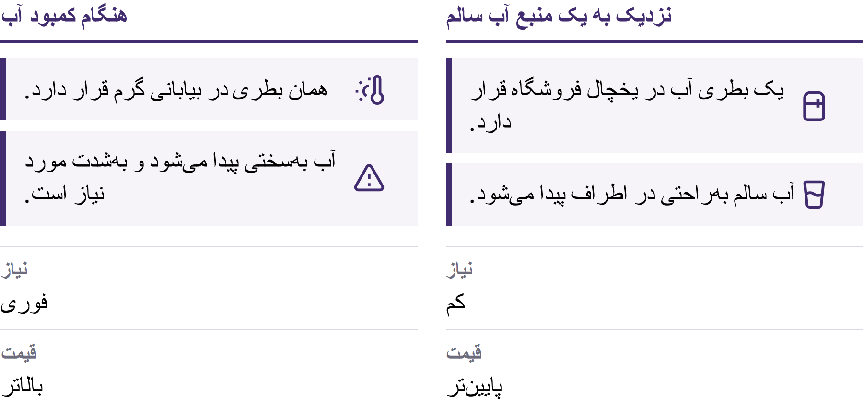

Slide 15

هزینهٔ فرصت
دیپلم بیت‌کوین · ماژول ۱

Slide 16
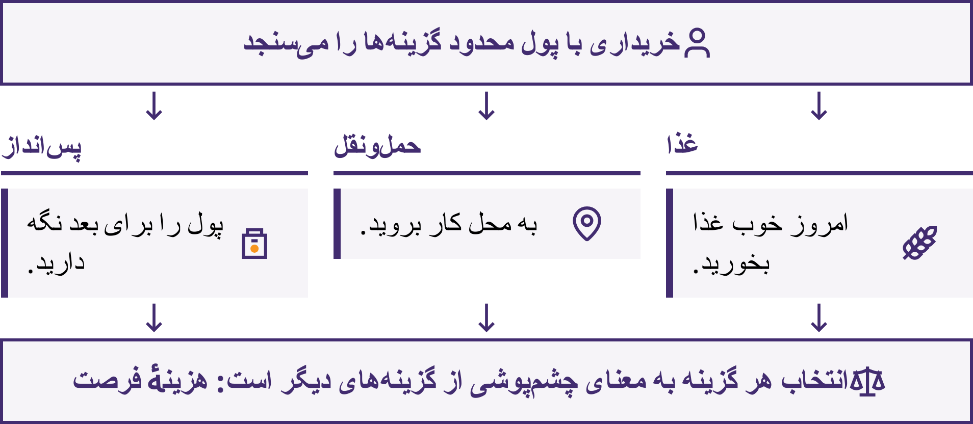

Slide 17
از مبادلهٔ پایاپای تا پول دیجیتال
مبادلهٔ مستقیم، هدایا، تعهدات و سوابق بدهی
پول کالایی: کالاهایی با کاربردهای دیگر
سکه‌های استاندارد: قابلیت شناسایی؛ احتمال کاهش عیار
پول کاغذی با پشتوانه: مطالبات قابل بازخرید؛ اعتماد به صادرکننده
بانک‌ها و پول دولتی: وعده‌های نهادی
پرداخت‌های دیجیتال: دستورهایی برای تغییر سوابق
شکل‌های مختلف پول هم‌زمان وجود داشتند؛ جوامع همگی توالی یکسانی را طی نکردند. سهولت استفاده اغلب وابستگی به صادرکنندگان و واسطه‌ها را به همراه داشت.
دیپلم بیت‌کوین · ماژول ۱
Notes:
استاندارد طلا و قواعد متفاوت بازخرید آن را در چارچوب پول کاغذیِ نماینده توضیح دهید. کارت یا تلفن دستورهایی را ارسال می‌کند؛ خودِ آن حاوی پول نیست. سپردهٔ بانکی معمولی، تعهد بانک در قبال مشتری است.

Slide 18
پول فیات
پول فیات، پولی است که با مجوز دولت منتشر می‌شود و قابل بازخرید در ازای مقدار ثابتی از کالایی مانند طلا نیست.
بانک مرکزی: پایه پولی، سیاست‌گذاری، تسویه
بانک‌های تجاری: سپرده‌ها، پرداخت‌ها، وام‌ها
دولت: مالیات‌ها، مخارج، قوانین
مردم و کسب‌وکارها: کار، قیمت‌ها، مبادله
پذیرش جمعی و اثرات شبکه‌ای
پرداخت‌های آسان و اعتبار انعطاف‌پذیر، وابستگی به نهادها را به همراه دارند. عرضه، دسترسی و قواعد می‌توانند تغییر کنند؛ مقررات مربوط به پولِ دارای اعتبار قانونی در حوزه‌های قضایی مختلف متفاوت‌اند.
دیپلم بیت‌کوین · ماژول ۱

Slide 19
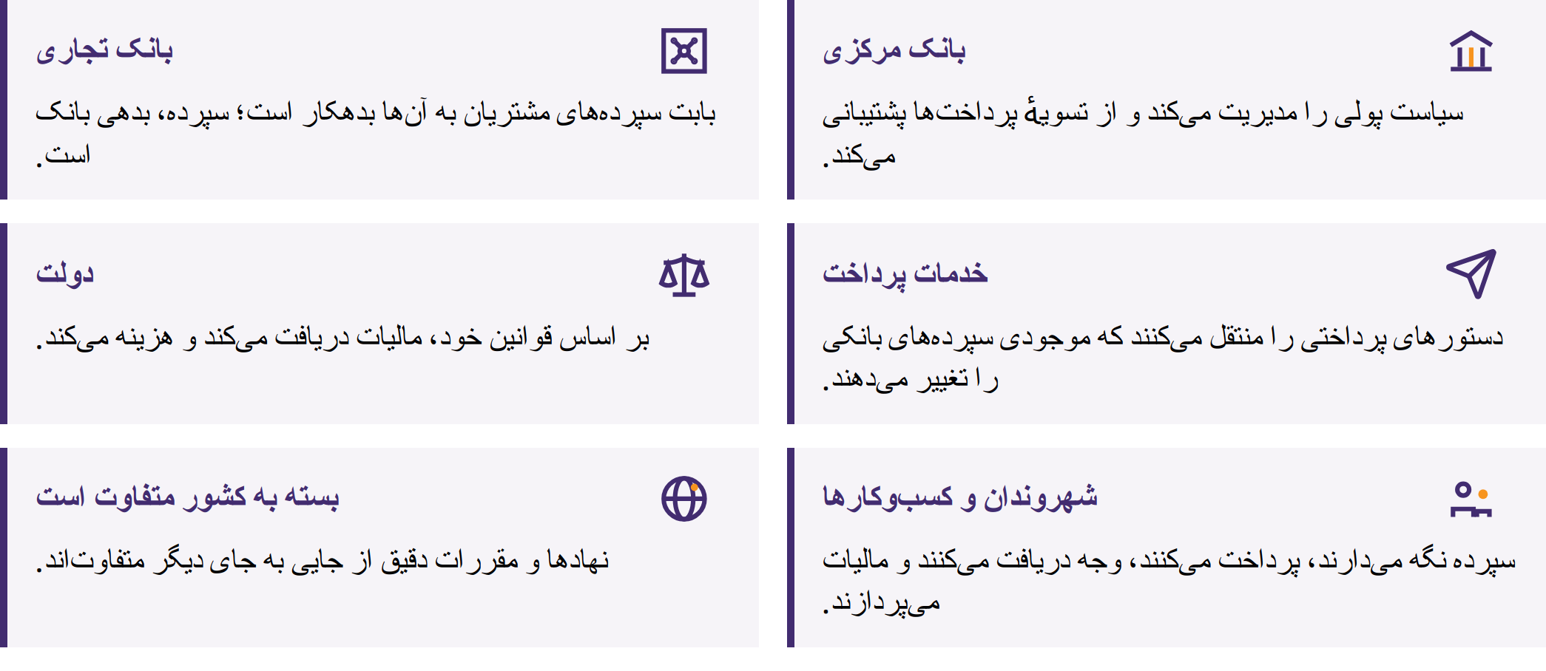

Slide 20

بررسی یک پرداخت محلی
یک پرداخت معمولی را انتخاب کنید، یا از یک سناریوی فرضی استفاده کنید.
پرداخت بابت چیست؟ کدام ارز واحد حساب است؟
چرا دریافت‌کننده آن را می‌پذیرد؟
کدام نهادها، سوابق یا قواعد از آن پشتیبانی می‌کنند؟
اگر پذیرش یا اعتماد از بین برود، چه کاری دشوارتر می‌شود؟
دیپلم بیت‌کوین · ماژول ۱

Slide 21
بانکداری ذخیرهٔ جزئی
سپرده‌های بانکی: وعده‌های پرداخت
تنها بخشی به‌صورت ذخایر با دسترسی فوری نگهداری می‌شود
اعطای وام معمولاً پول سپرده‌ای جدید ایجاد می‌کند
بازپرداخت اصل وام، پول سپرده‌ای را کاهش می‌دهد
سرمایه، نقدینگی، ریسک اعتباری، تأمین مالی، مقررات و تقاضا، وام‌دهی را محدود می‌کنند
ریسک نقدینگی: وجوه در دسترس برای برداشت‌های امروز کافی نیست.
ریسک ناتوانی در ایفای تعهدات: ارزش دارایی‌ها کمتر از تعهدات است.
هجوم سپرده‌گذاران به بانک‌ها می‌تواند دسترسی به وجوه را دشوار کند. بیمه و وام‌دهی بانک مرکزی می‌توانند هراس را کاهش دهند، اما پوشش و مقررات متفاوت‌اند؛ حمایت نمی‌تواند همهٔ ریسک‌ها را از میان بردارد.
دیپلم بیت‌کوین · ماژول ۱
Notes:
بانک‌ها ضمن پوشش هزینه‌ها و زیان‌ها، از بهره و کارمزد درآمد کسب می‌کنند. این تصور را القا نکنید که همهٔ بانک‌ها در آستانهٔ ورشکستگی هستند یا وام‌دهی بدون محدودیت است. میان تعهد بانک و در اختیار داشتن مستقیم داراییِ تسویه تمایز قائل شوید.

Slide 22
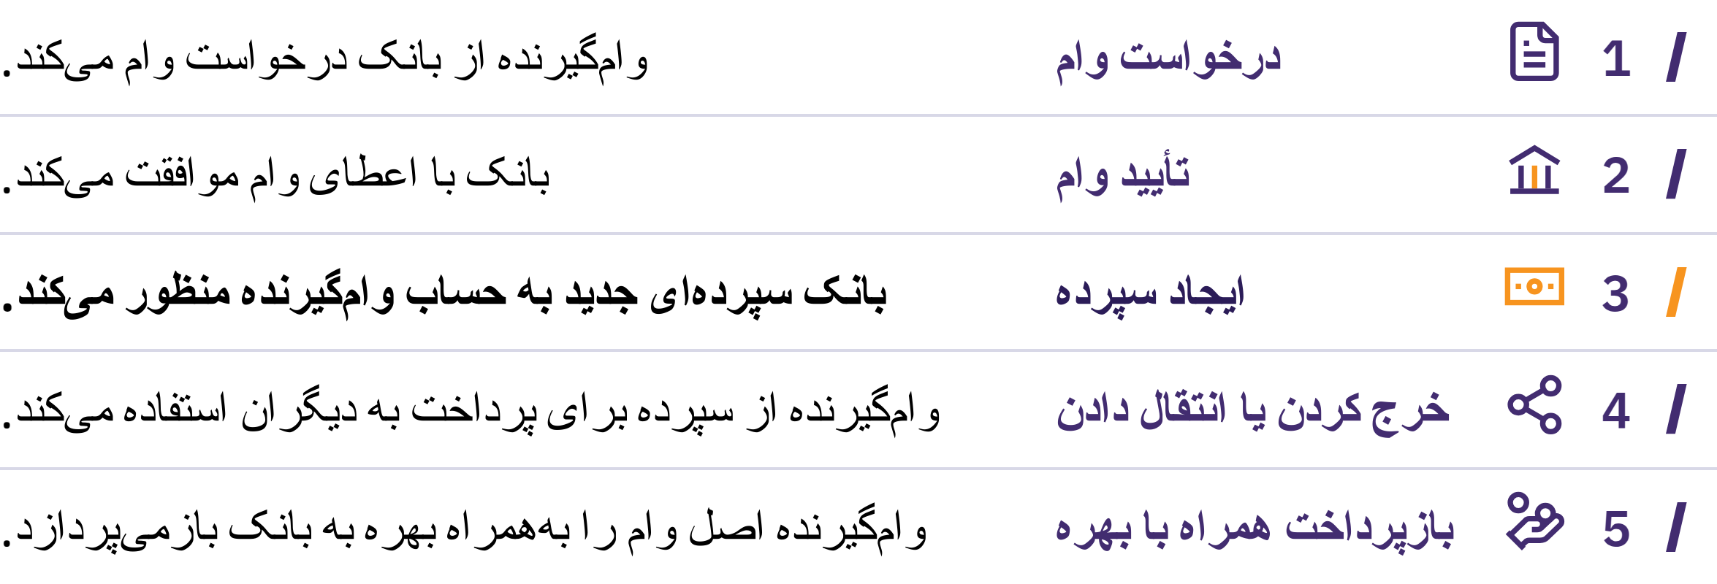

Slide 23
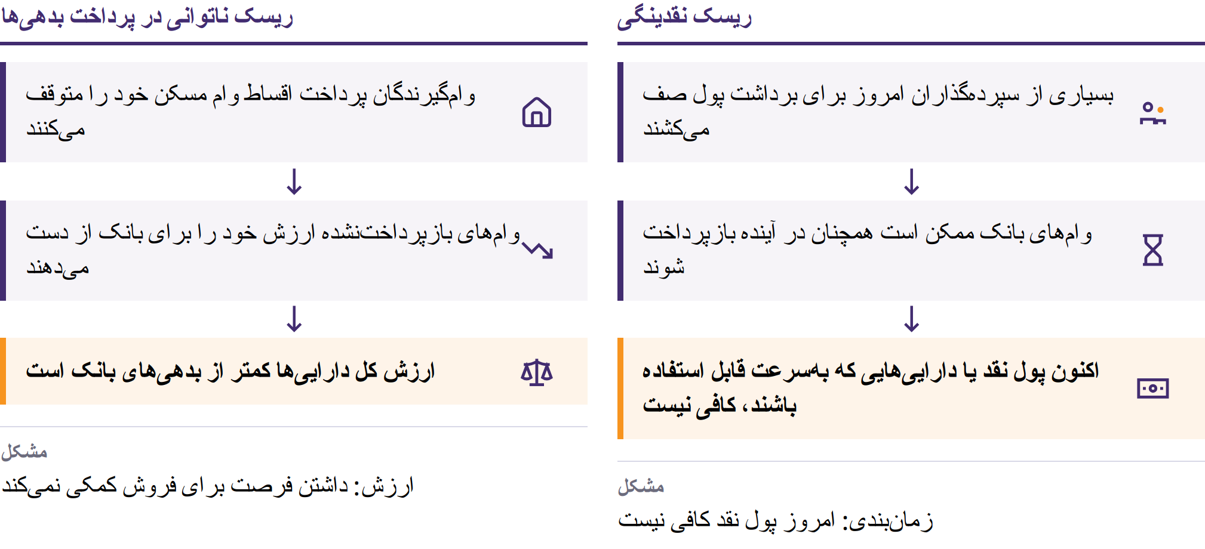

Slide 24

دیپلم بیت‌کوین · ماژول ۱

Slide 25

تورم و قدرت خرید
تورم قیمت‌ها: افزایش مستمر سطح عمومی قیمت‌ها
قدرت خرید: آنچه با یک واحد پول می‌توان خرید
سبد یکسان: ۱۰۰ → ۱۱۰ واحد پول
درآمد یا پس‌انداز ثابت: قدرت خرید کمتر
افزایش حجم پول و اعتبار، در کنار عرضه، تقاضا، ارز، مالیات، مقررات و هزینه‌ها، می‌تواند در تورم نقش داشته باشد. افزایش قیمت یک کالا به‌تنهایی معیار سنجش کل تورم نیست.
دیپلم بیت‌کوین · ماژول ۱

Slide 26
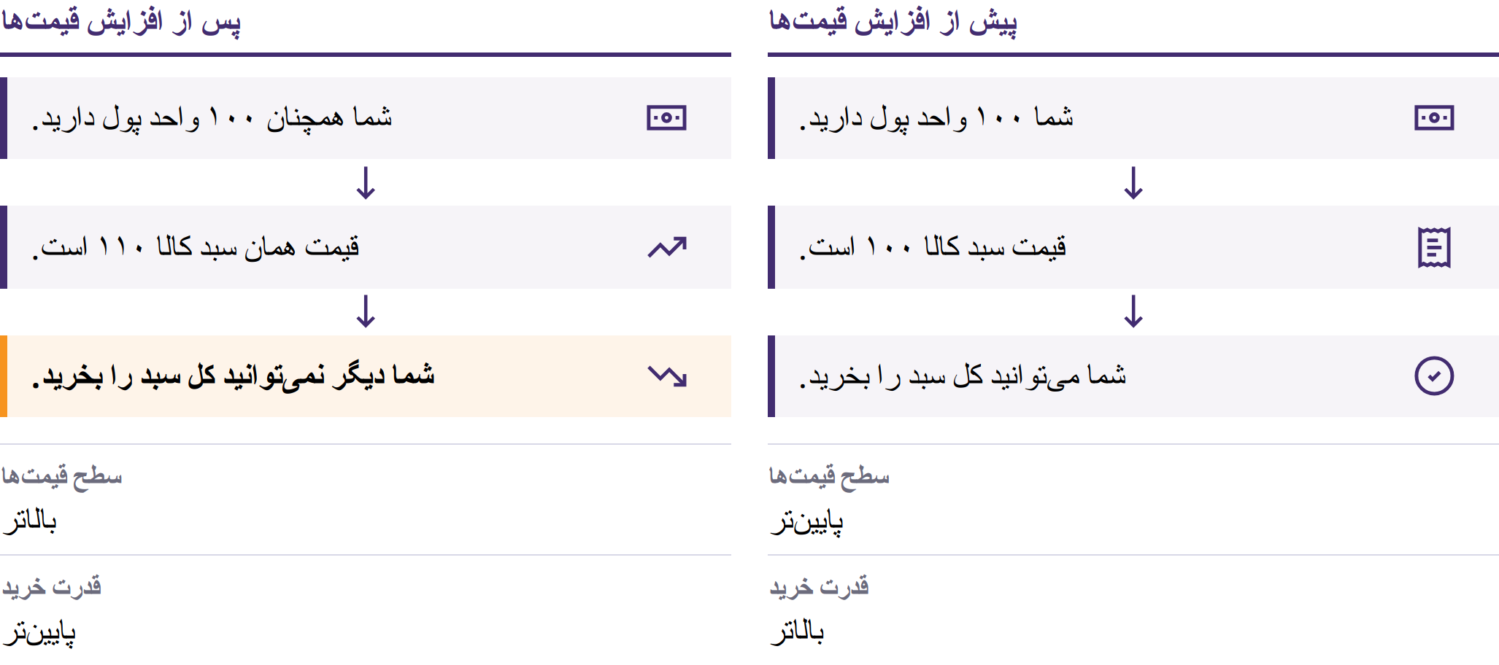

Slide 27
مقایسهٔ قدرت خرید در سطح محلی
یک کالای معمولی انتخاب کنید؛ قیمت امروز آن را ثبت کنید.
آن را با قیمت گذشته مقایسه کنید؛ در صورت امکان، یک سابقهٔ معتبر را بررسی کنید.
آیا درآمد نیز با همان نرخ تغییر کرده است؟ چه چیزهای دیگری تغییر کرده‌اند؟
با یک شاخص رسمی تورم و سبد کالای آن مقایسه کنید.
تأثیرات برای دارندگان پول نقد، صاحبان دارایی، وام‌گیرندگان و وام‌دهندگان متفاوت است؛ دستمزدها و قیمت‌ها با سرعت‌های متفاوتی تعدیل می‌شوند. الگوی مخارج شما ممکن است با سبد مبنای اندازه‌گیری متفاوت باشد.
تغییر سبد یا روش لزوماً به معنای دست‌کاری نیست؛ توضیحات را بررسی و تغییر را مستند کنید.
دیپلم بیت‌کوین · ماژول ۱

Slide 28
دلار آمریکا به‌عنوان ارز ذخیره
ارز ذخیره: برای پرداخت‌های بین‌المللی نگهداری می‌شود
جنگ‌های جهانی: تغییر در توازن قدرت اقتصادی و مالی
۱۹۴۴: برتون وودز؛ ارزها به دلار و دلار به طلا پیوند خوردند
۱۹۷۱: قابلیت تبدیل رسمی دلار به طلا پایان یافت
تجارت تثبیت‌شده، مقیاس اقتصادی و بازارهای مالی عمیق
سهم ارزهای ذخیره می‌تواند تغییر کند؛ بانک‌های مرکزی ارزهای دیگری نیز نگهداری می‌کنند.
دیپلم بیت‌کوین · ماژول ۱

Slide 29
گزینه‌های جایگزین برای پس‌انداز و حفظ ارزش
فلزات گران‌بها: در اختیار داشتن فیزیکی؛ هزینه‌های نگهداری و تأیید اصالت
املاک و مستغلات: دارایی کاربردی؛ هزینهٔ اولیهٔ بالا، هزینه‌های نگهداری، قابلیت جابه‌جایی پایین
سهام: مالکیت مولد؛ ریسک‌های کسب‌وکار، بازار و نگهداری دارایی
گزینه‌های دیگر: ارز خارجی، اوراق قرضه، کسب‌وکارها، ابزار، آموزش
یک دارایی لزوماً همهٔ کارکردهای پول را ندارد. هیچ دارایی‌ای قدرت خرید را در همهٔ شرایط تضمین نمی‌کند.
مالیات‌ها می‌توانند هزینه‌ها و مزایا را تغییر دهند؛ مقررات متفاوت‌اند و تغییر می‌کنند. این دوره هیچ‌گونه مشاورهٔ مالیاتی ارائه نمی‌دهد.
دیپلم بیت‌کوین · ماژول ۱

Slide 30
ارزهای دیجیتال بانک مرکزی (CBDCs)
ارز دیجیتال بانک مرکزی (CBDC) پول فیات دیجیتالی است که به‌عنوان بدهی بانک مرکزی منتشر می‌شود: طلبی که دارندهٔ آن از بانک مرکزی دارد.
متفاوت با پول نقد و سپرده‌های بانک‌های تجاری
مزایای احتمالی در تسویه یا دسترسی
امکان نظارت، اعمال محدودیت‌ها و پیوند با اطلاعات هویتی
انتشار متمرکز و سیاست پولی همچنان برقرارند
طراحی‌ها متفاوت‌اند. دیجیتال بودن لزوماً به معنای غیرمتمرکز بودن، کمیاب بودن، حفظ حریم خصوصی یا قابلیت راستی‌آزمایی مستقل نیست.
بررسی کنید
چه نهادی آن را منتشر می‌کند، چه کسانی می‌توانند از آن استفاده کنند، چه داده‌هایی جمع‌آوری می‌شوند و چه کسی می‌تواند پرداخت‌ها را مسدود کند یا قوانین را تغییر دهد؟ در حالت آفلاین چه اتفاقی می‌افتد و چه حمایت‌های قانونی‌ای وجود دارد؟
دیپلم بیت‌کوین · ماژول ۱

Slide 31
مرور: پول چگونه می‌تواند از کار بیفتد؟
نکات کلیدی
پول مبادله، قیمت‌ها و ارزش را در گذر زمان هماهنگ می‌کند
کارکردها و ویژگی‌ها امکان مقایسه را فراهم می‌کنند
سهولت استفاده مستلزم سبک‌سنگین کردن اعتماد، کنترل و دسترسی است
عرضه، ریسک‌های بانکی و تورم بر افراد تأثیرات متفاوتی می‌گذارند
گزینه‌های جایگزین و ارزهای دیجیتال بانک مرکزی نیز به ارزیابی دقیق نیاز دارند
چه چیزی پول شما را کاربردی می‌کند و کدام قواعد به نهادهایی وابسته‌اند که به آن‌ها اعتماد دارید؟
لحظه‌ای برای تأمل
اکنون چه پرسشی دربارهٔ پول دارید که پیش از این نداشتید؟
دیپلم بیت‌کوین · ماژول ۱

Slide 32

ماژول ۲
بیت‌کوین چگونه کار می‌کند
راه‌حل: چرا بیت‌کوین ایجاد شد و چگونه پاسخ می‌دهد؟

Slide 33

چرا بیت‌کوین ایجاد شد
پرداخت‌های دیجیتال از قبل وجود داشتند
متولیان دفتر کل مرکزی: مجوز، داده‌ها، کارمزدها و خطرات از کار افتادن
داده‌های قابل کپی: مسئلهٔ دوبار خرج کردن
بیت‌کوین: تاریخچهٔ مشترک پرداخت‌ها بدون متولی دفتر کل مرکزی
بیت‌کوین نیاز به اعتماد به نهاد مرکزی در انتشار پول و تسویه را کاهش می‌دهد؛ اما تمام نیاز به اعتماد یا همهٔ ریسک‌ها را از بین نمی‌برد.
بیت‌کوین: شبکه و پروتکل · بیت‌کوین: دارایی · BTC: نماد اختصاری برای بیان مقدار
دیپلم بیت‌کوین · ماژول ۲

Slide 34
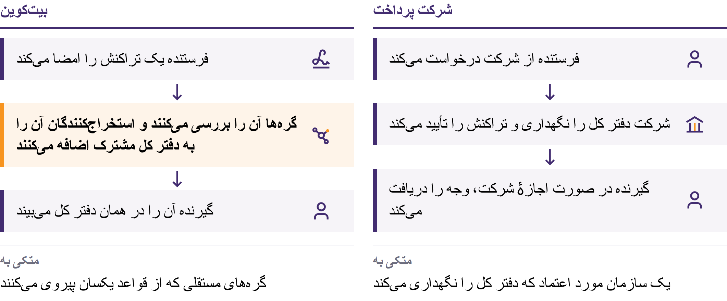

Slide 35
جست‌وجو برای پول دیجیتال و غیرمتمرکز
سایفرپانک‌ها: حریم خصوصی و آزادی از طریق رمزنگاری
رمزگذاری: از حریم خصوصی پیام محافظت می‌کند
امضاهای دیجیتال: مجاز بودن را بدون افشای کلید محرمانه اثبات می‌کنند
هدف: نبودِ صادرکننده، سرور یا مدیر واحد
قطعه‌های پیشین پازل
DigiCash: پرداخت‌های خصوصی؛ وابستگی به یک شرکت مرکزی
Hashcash: هزینهٔ محاسباتی برای مقابله با سوءاستفاده
Bit Gold، b-money، RPoW: طرح‌ها و آزمایش‌هایی برای ارزش مبتنی بر کمیابی
BitTorrent: اشتراک‌گذاری همتابه‌همتای اطلاعات، نه پول
دیپلم بیت‌کوین · ماژول ۲

Slide 36

پول دیجیتال اولیه و دوبار خرج کردن
دوباره‌خرج‌کردن، تلاشی برای ارسال یک واحد دیجیتال یکسان به دو دریافت‌کننده است.
پایگاه دادهٔ مرکزی: یک تصمیم‌گیرندهٔ مورد اعتماد
بیت‌کوین: انتشار همتابه‌همتا و امضاها
استخراج‌کنندگان: بلوک‌ها و اثبات کار
گره‌ها: اعتبارسنجی مستقل
سابقهٔ مشترک: تاریخچهٔ معتبر با بیشترین کار انباشته
دیپلم بیت‌کوین · ماژول ۲
Notes:
پاسخ پنج‌بخشی را منسجم نگه دارید. پیشنهادهای پیشین هر یک بخشی از راه‌حل را ارائه کرده بودند؛ از القای این برداشت که هرکدام یک ارز غیرمتمرکز کامل بوده‌اند، خودداری کنید.

Slide 37
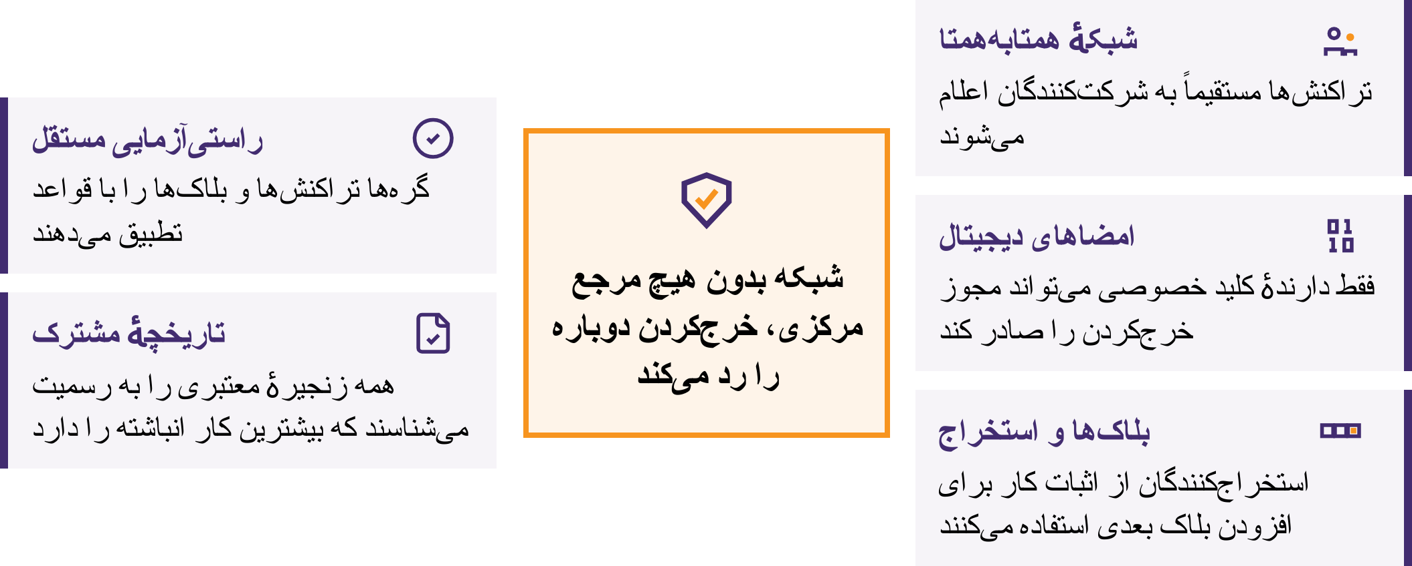

Slide 38

کمیابی دیجیتال و عرضهٔ قابل
راستی‌آزمایی
واحدهای معتبر از نسخه‌های کپی نامعتبر متمایز می‌شوند
دوباره‌خرج‌کردن‌ها رد می‌شوند
تاریخچهٔ عمومی تراکنش‌ها و امضاها
اثبات کار و بررسی مستقل قواعد
محدودیت عرضه در پیوند با تمرکززدایی و راستی‌آزمایی
ادعای مکتوب دربارهٔ عرضه کافی نیست: چه کسی می‌تواند آن را راستی‌آزمایی کند و چه کسی می‌تواند آن را تغییر دهد؟
دیپلم بیت‌کوین · ماژول ۲

Slide 39
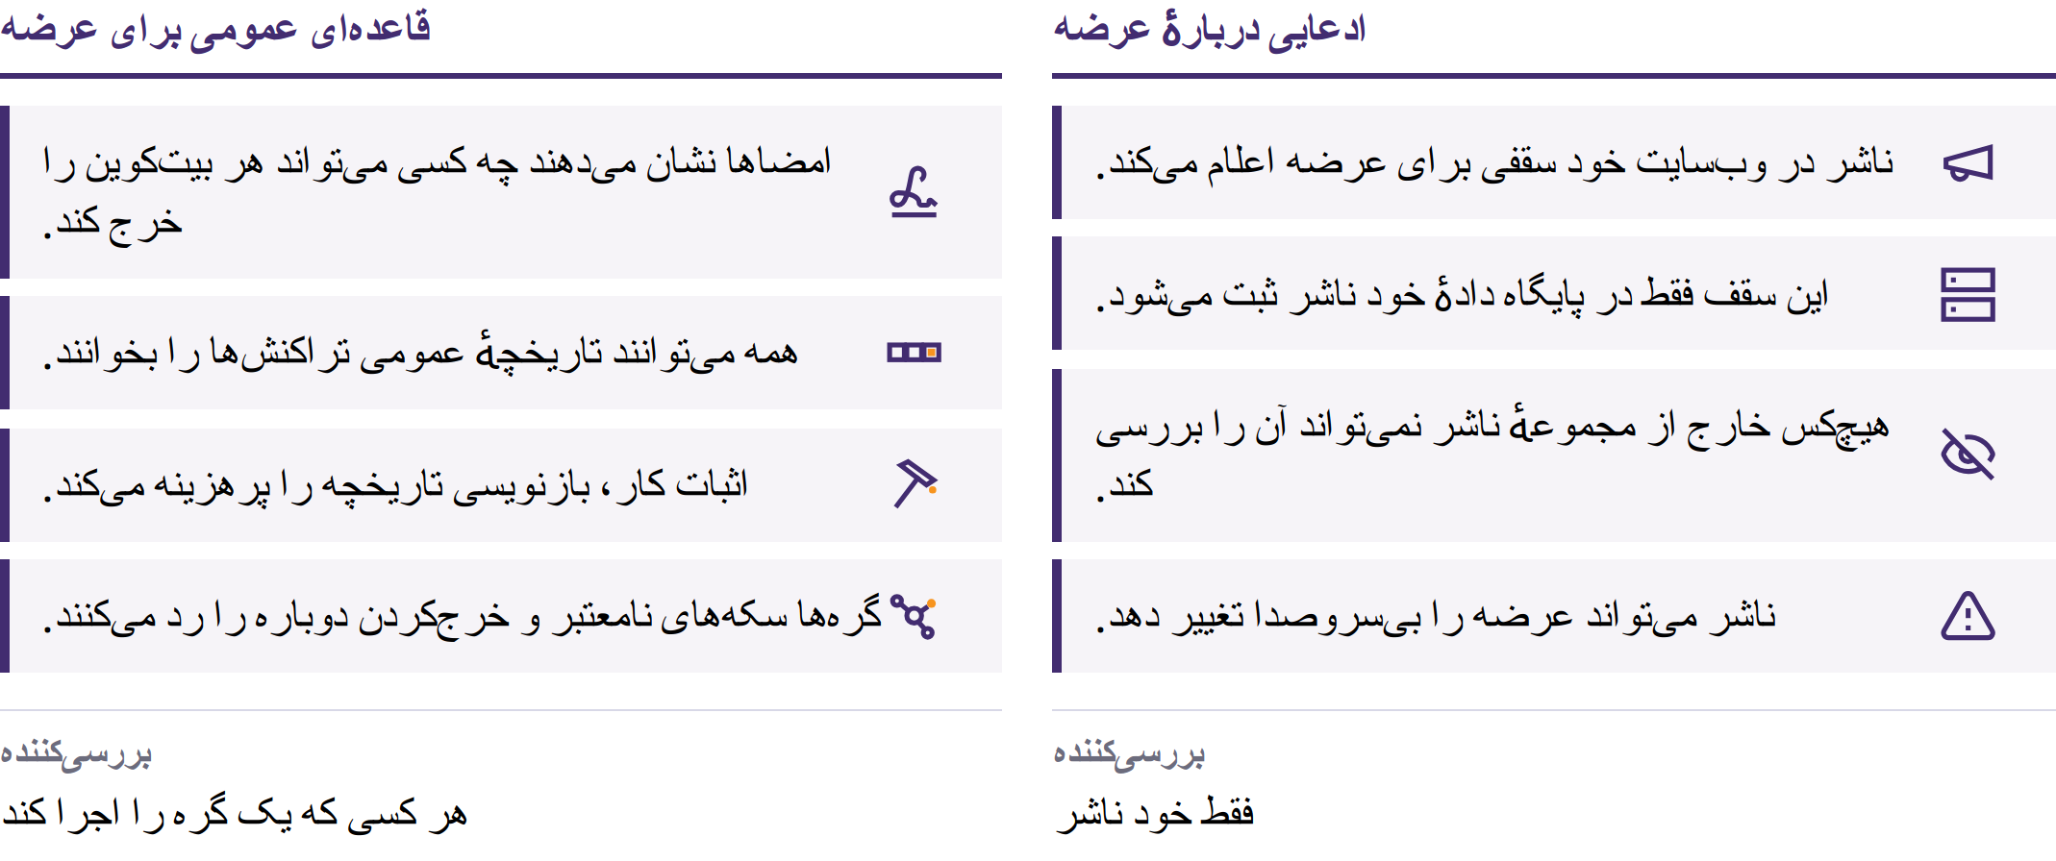

Slide 40
بلاک‌چین: دفتر کل عمومی بیت‌کوین
سابقهٔ عمومی تراکنش‌ها با نسخه‌های تکثیرشده
بلوک‌های به‌هم‌پیوسته؛ نسخه‌هایی که به‌طور مستقل بررسی می‌شوند
زنجیرهٔ معتبر با بیشترین اثبات کار انباشته
به‌طور میانگین، تقریباً یک بلوک جدید در هر ده دقیقه
بازنویسی تاریخچه مستلزم انجام دوبارهٔ کار و رسیدن به زنجیرهٔ فعلی است. این کار پرهزینه است، نه کاملاً ناممکن؛ تاریخچه‌های رقیب موقت و بازسازمان‌دهی زنجیره ممکن است رخ دهند.
دیپلم بیت‌کوین · ماژول ۲

Slide 41

تمرکززدایی
نرم‌افزار متن‌باز و مشارکت آزاد در پروتکل
گره‌های مستقل اعتبارسنجی می‌کنند؛ استخراج‌کنندگان بلوک‌ها را پیشنهاد می‌دهند
تغییر قوانین به پذیرش داوطلبانه بستگی دارد
هیچ مشارکت‌کننده‌ای به‌تنهایی نمی‌تواند قوانین را برای همه تغییر دهد
نفوذ و منابع نابرابرند؛ سرویس‌های بزرگ می‌توانند وابستگی ایجاد کنند. هماهنگی ممکن است کندتر باشد و شبکه هیچ مرکز پشتیبانی متمرکزی ندارد.
دیپلم بیت‌کوین · ماژول ۲

Slide 42
امضاهای دیجیتال و انتقال همتا‌به‌همتا
کیف پول از یک کلید خصوصی برای امضا استفاده می‌کند
شبکه بدون اطلاع از کلید، امضا را تأیید می‌کند
تراکنش امضاشده از طریق مشارکت‌کنندگان در شبکه منتشر می‌شود
هیچ گردانندهٔ مرکزی در بیت‌کوین، عضویت یا پرداخت را تأیید نمی‌کند
هر کسی که به یک کلید خصوصی دست پیدا کند، معمولاً می‌تواند وجوه را خرج کند. از دست دادن دسترسی می‌تواند به معنای از دست رفتن دائمی وجوه باشد.
استفاده از خدمات واسطه همچنان اختیاری است؛ انتخاب یکی از آن‌ها، قواعد و ریسک‌های آن در نگهداری دارایی را نیز به همراه دارد. یک پرداخت معتبر به نشانی اشتباه معمولاً قابل برگشت نیست.
دیپلم بیت‌کوین · ماژول ۲

Slide 43
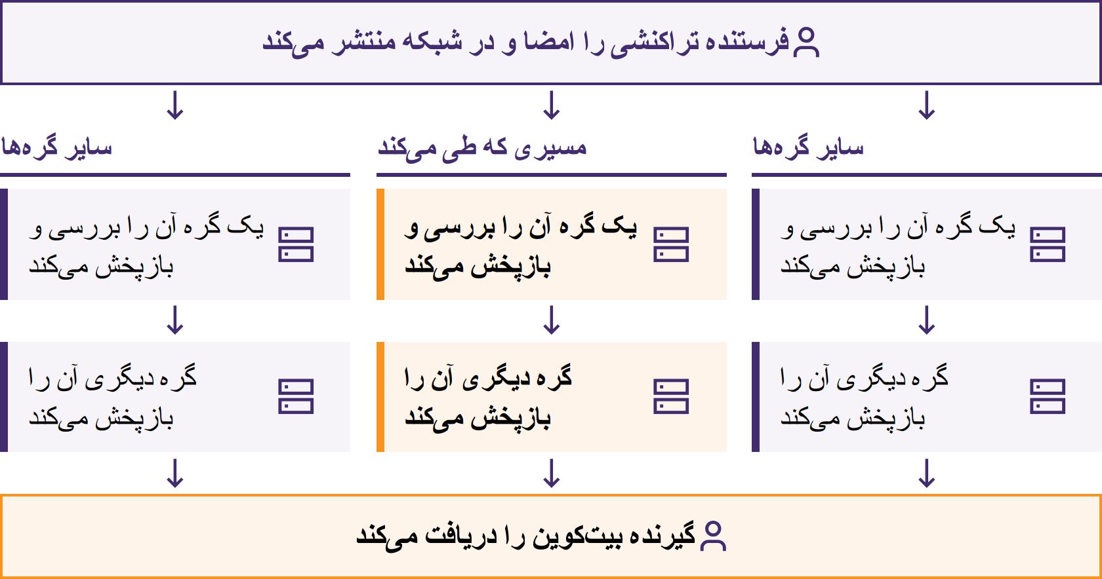

Slide 44
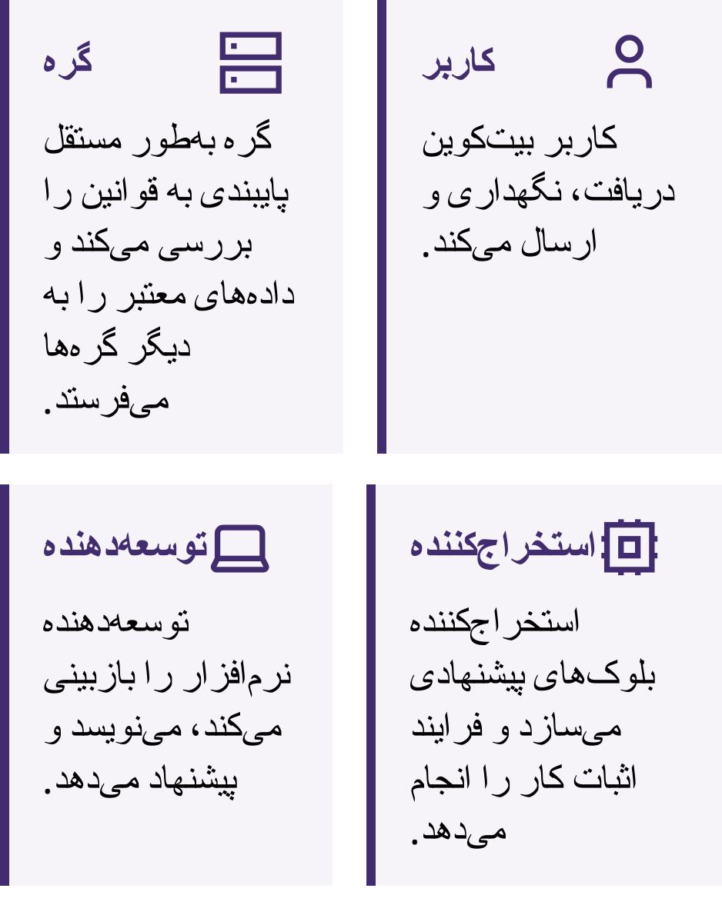

دیپلم بیت‌کوین · ماژول ۲

Slide 45
کاربران، گره‌ها، استخراج‌کنندگان و توسعه‌دهندگان
استخراج‌کنندگان نمی‌توانند بلوک‌های نامعتبر را برای گره‌های درستکار قابل‌قبول کنند. توسعه‌دهندگان نمی‌توانند استفاده از نرم‌افزار را تحمیل کنند. یک فرد ممکن است چندین نقش را ایفا کند.
پرسش کوتاه
چرا یک گره تراکنش‌ها را اعتبارسنجی می‌کند؟ یکی از قواعدی را که بررسی می‌کند نام ببرید.
دیپلم بیت‌کوین · ماژول ۲

Slide 46

اثبات کار
بلوک پیشنهادی → هش‌کردن مکرر → نتیجهٔ معتبر
محاسبات و انرژی پرهزینه؛ تأیید سریع
بلوک معتبر در شبکه منتشر می‌شود و گره‌ها آن را بررسی می‌کنند
مقدار هدف طوری تنظیم می‌شود که میانگین زمان تولید بلوک‌ها به ده دقیقه نزدیک شود
کار انباشته، بازنویسی را پرهزینه می‌کند
استخراج، امنیت ترتیب تراکنش‌ها را تأمین می‌کند؛ معادلات خارج از شبکه را حل نمی‌کند. منبع انرژی، نحوهٔ استفاده از آن، مزیت امنیتی و گزینه‌های جایگزین را ارزیابی کنید.
دیپلم بیت‌کوین · ماژول ۲

Slide 47
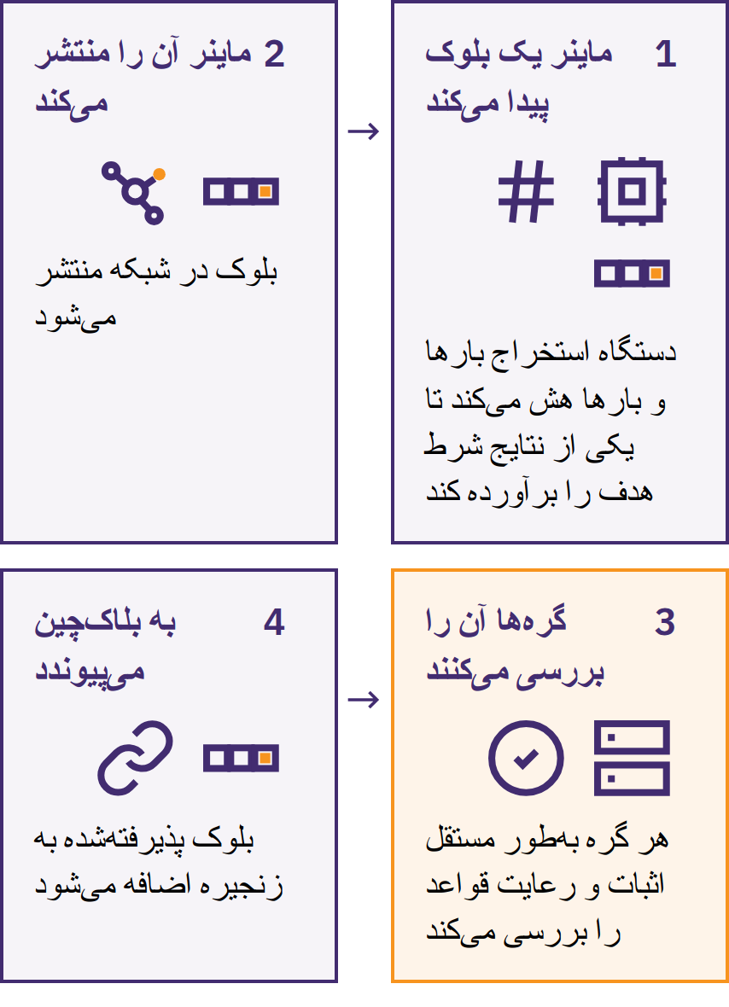

دیپلم بیت‌کوین · ماژول ۲

Slide 48

عرضهٔ محدود
حداکثر: ۲۱ میلیون BTC طبق قواعد عمومی
انتشار جدید: یارانهٔ بلاک
هاوینگ: هر ۲۱۰٬۰۰۰ بلاک، تقریباً چهار سال
یارانه: ۵۰ → ۲۵ → ۱۲٫۵ → ۶٫۲۵ → ۳٫۱۲۵ BTC
کارمزدها از انتشار جدید جدا هستند
گره‌ها انتشار بیش از حد مجاز را رد می‌کنند؛ این سقف تا زمانی پابرجاست که مشارکت‌کنندگان آن را اعمال کنند. عرضهٔ محدود، افزایش قیمت را تضمین نمی‌کند.
دیپلم بیت‌کوین · ماژول ۲
Notes:
ممکن است مقداری بیت‌کوین غیرقابل‌دسترسی باشد یا برای فروش در دسترس نباشد.

Slide 49
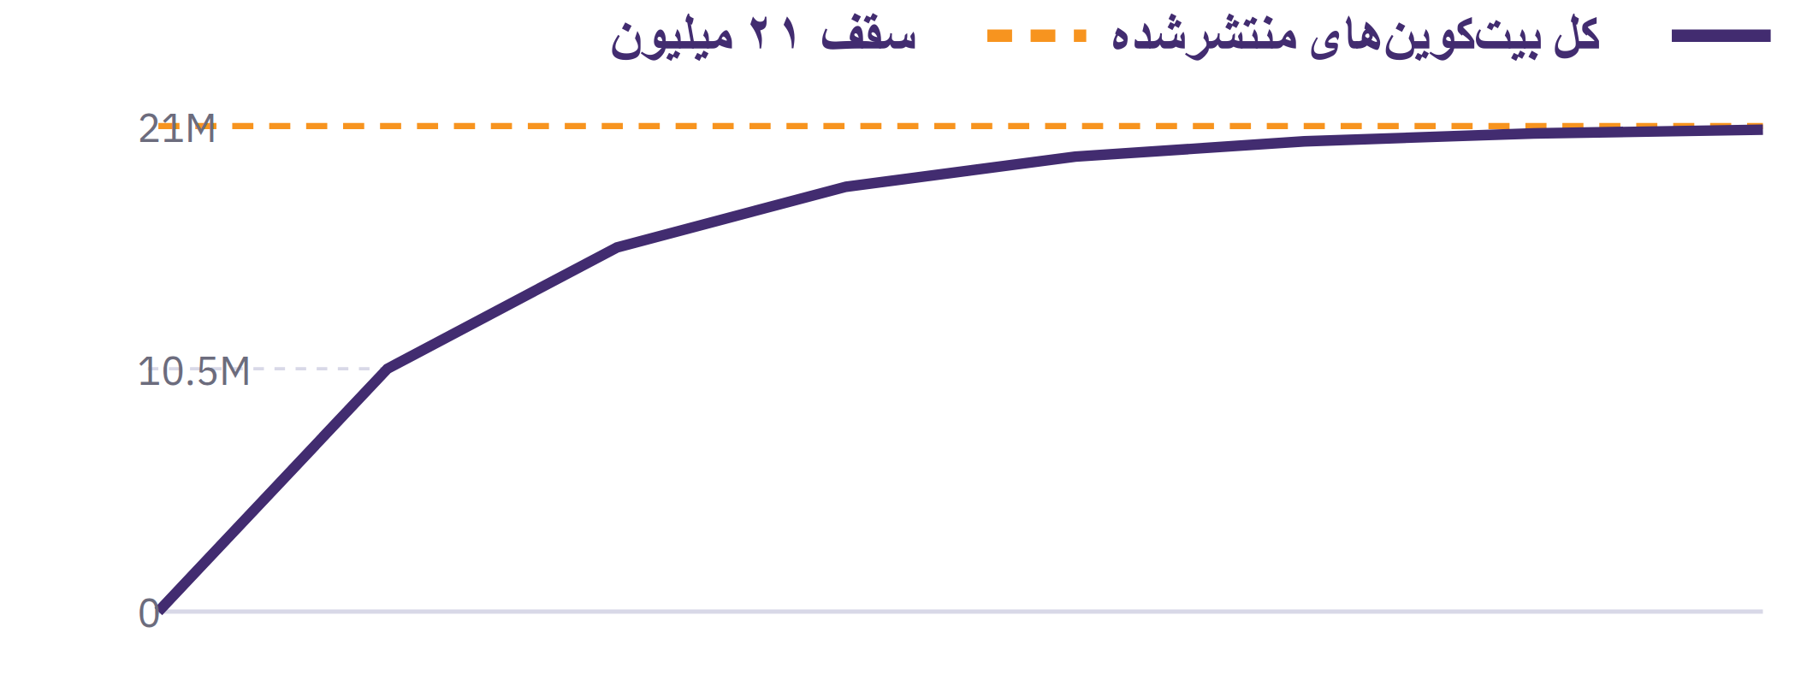

Slide 50
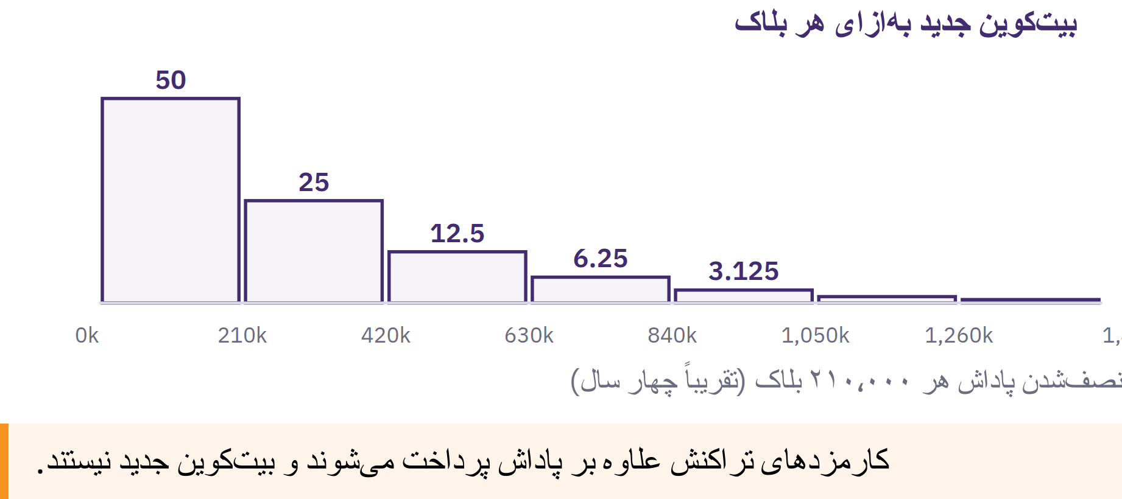

Slide 51

ساتوشی‌ها و سوگیری واحد
۱ BTC = ۱۰۰٬۰۰۰٬۰۰۰ ساتوشی
۰٫۰۰۱ BTC = ۱۰۰٬۰۰۰ ساتوشی
۱ ساتوشی = ۰٫۰۰۰۰۰۰۰۱ BTC
داشتن یک بیت‌کوین کامل ضروری نیست
سوگیری واحد: قیمت پایین هر واحد کامل، نشان‌دهندهٔ ارزش بهتر نیست. سهم از عرضه، ارزش مورد بحث و ریسک‌ها را مقایسه کنید.
درک خود را نشان دهید
در ۰٫۰۱ BTC چند ساتوشی وجود دارد؟ چرا یک فرد می‌تواند از مقداری کمتر از یک بیت‌کوین کامل استفاده کند؟
دیپلم بیت‌کوین · ماژول ۲
Notes:
اجازه دهید فراگیران خودشان تبدیل را محاسبه کنند؛ پاسخ‌نامه نباید قابل مشاهده باشد.

Slide 52
بیت‌کوین به‌عنوان پول دیجیتال سالم
دفتر کل بادوام؛ دسترسی به کلیدها وابسته است
قابل‌حمل و تقسیم‌پذیر؛ انتقال به ارتباطات نیاز دارد
کمیابیِ آشکار برای عموم و قواعد قابل‌راستی‌آزمایی
تعویض‌پذیری می‌تواند تحت تأثیر نحوهٔ برخورد ارائه‌دهندگان خدمات با تاریخچهٔ عمومی تراکنش‌ها قرار بگیرد
میزان پذیرش از جایی به جای دیگر متفاوت است
سه کارکرد
ذخیرهٔ ارزش: عرضهٔ قابل‌پیش‌بینی؛ قیمت پرنوسان
واسطهٔ مبادله: انتقال مستقیم؛ کارمزدها و میزان پذیرش متفاوت
واحد حساب: BTC یا ساتوشی؛ بسیاری از کالاها با پول فیات قیمت‌گذاری می‌شوند
«پول سالم» به معیارهای تعیین‌شده بستگی دارد. گزینه‌های جایگزین را با همان معیارها مقایسه کنید.
دیپلم بیت‌کوین · ماژول ۲

Slide 53
بیت‌کوین، استیبل‌کوین‌ها و سایر دارایی‌های رمزنگاری‌شده
بیت‌کوین: قواعد عمومی انتشار؛ بدون ناشر مرکزی
استیبل‌کوین‌ها: هدف‌گذاری یک ارزش مرجع؛ ذخایر، سازوکارها یا حقوق مطالبهٔ بازخرید
سایر دارایی‌های رمزارزی: شبکه‌ها، شیوه‌های انتشار، کنترل و اهداف متفاوت
سابقهٔ کد مشترک یک فورک با بیت‌کوین، شبکه یا امنیت بیت‌کوین را به آن نمی‌دهد
مقایسه کنید: کنترل انتشار، راستی‌آزمایی مستقل، کنترل کلید و طرف‌های مقابل.
این مقایسه به شناخت روشن‌تر بیت‌کوین کمک می‌کند؛ خرید، معامله یا ترویج هیچ دارایی‌ای را توصیه نمی‌کند.
دیپلم بیت‌کوین · ماژول ۲

Slide 54
طراحی‌های متفاوت، ریسک‌های متفاوت
بیت‌کوین: نوسان قیمت، گم‌شدن کلید، قطعیت پرداخت، کارمزدها، سوابق عمومی
استیبل‌کوین‌ها: از دست رفتن برابری با دارایی مرجع، ذخایر، بازخرید، مسدودسازی و طرف‌های مقابل
سایر دارایی‌های رمزارزی: تغییر قوانین، تمرکز نفوذ، اشکالات نرم‌افزاری، هک‌ها و پل‌های بین‌زنجیره‌ای
خدمات: نگهداری امانی، ازکارافتادگی، دسترسی و ریسک‌های حقوقی در همهٔ دسته‌ها
نماد معاملاتی آشنا، قیمتی به‌ظاهر باثبات یا اپلیکیشنی خوش‌ساخت، ایمنی را ثابت نمی‌کند. توکن‌ها به‌طور خودکار مالکیت شرکت، درآمد یا حق بازخرید به شما نمی‌دهند.
دیپلم بیت‌کوین · ماژول ۲

Slide 55
یادگیری، معامله‌گری یا تبلیغ نیست
توضیح دهید، پرسش کنید، مقایسه کنید و راستی‌آزمایی کنید
سفته‌بازی: ریسک قیمت، ریسک پلتفرم و فشار
تبلیغ: تعارض‌های احتمالی منافع
بدون توصیه به خرید، فروش یا نگهداری
بررسی ارزش محلی
قیمت بازار، پذیرش محلی و ترجیح یا سوگیری شخصی را از هم تفکیک کنید.
دیپلم بیت‌کوین · ماژول ۲

Slide 56
خط زمانی پیدایش بیت‌کوین
ساتوشی ناکاموتو نامی مستعار است؛ هویت خالق یا خالقان آن همچنان ناشناخته است. دیگران این شبکهٔ متن‌باز را بدون یک رهبر مرکزی دائمی ادامه دادند.
طراحی و نحوهٔ عملکرد آن را در کنار داستان پیدایشش ارزیابی کنید.
دیپلم بیت‌کوین · ماژول ۲

Slide 57
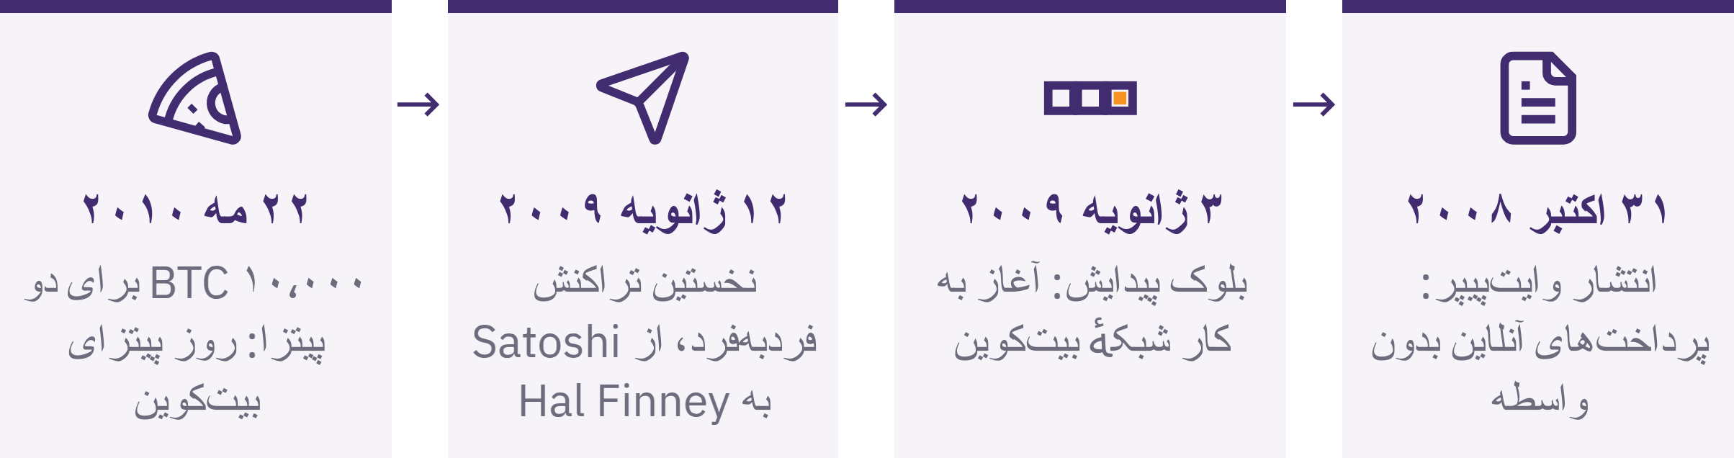

Slide 58
توانمندسازی، ریسک و مسئولیت‌پذیری
کنترل مستقیم از طریق کلیدها
قواعد عمومی و راستی‌آزمایی مستقل
انتقال همتابه‌همتا در سراسر جهان
نسخه‌های پشتیبان، بررسی پرداخت‌ها و برنامه‌ریزی برای بازیابی
نوسان قیمت، سوابق عمومی، کارمزدها و پذیرش محدود
هیچ شرکتی نمی‌تواند عبارت بازیابی گم‌شده را بازگرداند. پیش از جابه‌جایی مبالغ قابل‌توجه، بدون افشای اطلاعات محرمانه، کمک بخواهید.
مسئولیت‌پذیری فردی می‌تواند شامل آموزش، بازبینی توسط همتایان، رویه‌ها و آزمایش‌های کوچک باشد.
دیپلم بیت‌کوین · ماژول ۲

Slide 59
مرور: بیت‌کوین چگونه کاستی‌های پولی را برطرف می‌کند؟
نکات کلیدی
عرضهٔ متغیر → قواعد عمومی انتشار؛ کاربران آن‌ها را اجرا می‌کنند
مجوز متمرکز پرداخت → انتقال همتا‌به‌همتا؛ برگرداندن خطاها دشوار است
دفتر کل متمرکز → تأیید مشترک؛ خطرات سوابق عمومی برای حریم خصوصی
دسترسی از طریق نهادها → کنترل کلید؛ مسئولیت پشتیبان‌گیری
ترتیب‌دهی تراکنش‌ها → اثبات کار؛ هزینه‌های تجهیزات و انرژی
لحظه‌ای برای تأمل
اکنون کدام بخش از طراحی بیت‌کوین را به شکلی متفاوت توضیح می‌دهید و چرا؟
دیپلم بیت‌کوین · ماژول ۲
Notes:
نکتهٔ کلیدی: آیا بیت‌کوین برای شما ارزش دارد؟ آیا قیمت فعلی آن بیانگر ارزش آن است؟

Slide 60

ماژول ۳
استفادهٔ ایمن از بیت‌کوین
اقدام: چگونه مسئولیت استفاده از بیت‌کوین و تأمین امنیت آن را بر عهده بگیرم؟

Slide 61
اقدامات اولیهٔ ایمن
اطلاعات دریافت را به اشتراک بگذارید؛ هرگز اطلاعات محرمانه را به اشتراک نگذارید
پیش از تأیید ارسال، مکث کنید
اشتباهات را کوچک نگه دارید؛ کمک بخواهید
از ابزارها و منابع ازپیش‌آماده، خالی، شبیه‌سازی‌شده یا تأییدشده و کم‌ریسک استفاده کنید
هیچ خرید، وجه شخصی یا کیف پول شخصی لازم نیست. تمرین عملی در محیط واقعی، خطرات بیشتری برای حریم خصوصی و امنیت و نیز خطر از دست دادن وجوه به همراه دارد؛ گزینه‌ای جایگزین که به وجه نیاز ندارد نیز در دسترس است.
دیپلم بیت‌کوین · ماژول ۳
Notes:
بررسی صفحهٔ دریافت، بررسی ارسال و تأیید، و تمرین آمادگی برای بازیابی یا واکنش به کلاهبرداری را آماده کنید. پیش از استفاده از هر محیط، محدودیت‌های آن را توضیح دهید.

Slide 62
کیف‌پول‌ها
کیف پول بیت‌کوین، کلیدها و اطلاعات لازم برای دریافت و تأیید تراکنش‌ها را مدیریت می‌کند؛ بیت‌کوین همچنان در دفتر کل مشترک ثبت می‌ماند.
چه کسی کنترل کلیدها را در اختیار دارد؟
دسترسی چگونه بازیابی می‌شود؟
کدام روش‌های پرداخت پشتیبانی می‌شوند؟
کد منبع، نگهداری، سازگاری، حریم خصوصی، هزینه و پشتیبانی
کد متن‌باز امکان بررسی را فراهم می‌کند؛ اما ثابت نمی‌کند که کیف پول ایمن یا مناسب است.
کیف پول‌های آموزشی نباید برای نگهداری مبالغ قابل‌توجه استفاده شوند. کیف پول شخصی که بعداً استفاده می‌کنید، به راه‌اندازی خصوصیِ جدید و اطلاعات بازیابی جدید نیاز دارد.
دیپلم بیت‌کوین · ماژول ۳

Slide 63
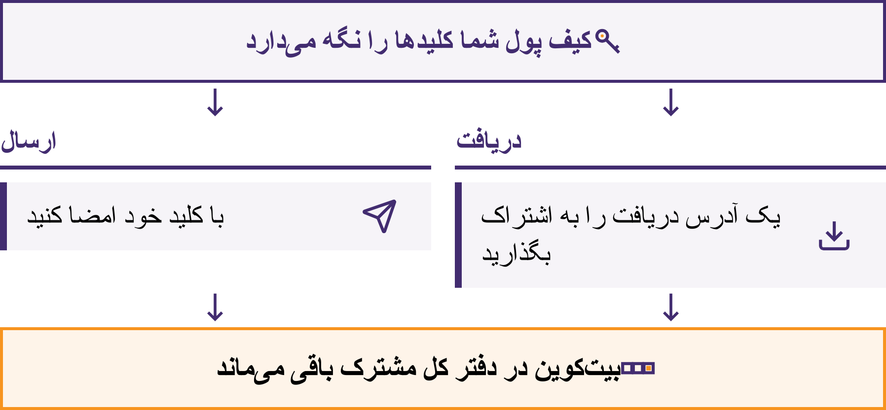

Slide 64
آدرس‌ها
اطلاعات عمومی دریافت برای پرداخت درون‌زنجیره‌ای
از صفحهٔ دریافت کیف پول موردنظر دریافت کنید
اسکن یا کپی کنید؛ سپس با صفحهٔ مورداعتماد مقایسه کنید
گیرنده، شبکه و روش پرداخت را تأیید کنید
آدرس درون‌زنجیره‌ای و صورت‌حساب لایتنینگ: درخواست‌های متفاوت
بدافزار می‌تواند مقصدهای کپی‌شده را جایگزین کند. ظاهر آشنا کافی نیست. آدرس‌های تازه، پیوند دادن پرداخت‌ها به یکدیگر را دشوارتر می‌کنند؛ اما پرداخت‌ها را ناشناس نمی‌کنند.
دیپلم بیت‌کوین · ماژول ۳

Slide 65
کلیدها
کلید خصوصی: اطلاعات محرمانه‌ای که برای صدور مجوز خرج‌کردن استفاده می‌شود
کلید عمومی: امضاها را بدون افشای کلید خصوصی تأیید می‌کند
آدرس: اطلاعات دریافت وجه که از اطلاعات کلید عمومی مشتق می‌شود
کیف پول‌ها معمولاً کلیدهای بسیاری را به‌صورت خودکار مدیریت می‌کنند
هرگز کلیدهای خصوصی، عبارت‌های بازیابی، گذرواژه‌ها یا کدهای بازیابی را با دیگران به اشتراک نگذارید. هیچ آموزش‌دهنده، کارشناس پشتیبانی، شرکت ارائه‌دهندهٔ کیف پول، کارمند صرافی یا توسعه‌دهندهٔ معتبری به آن‌ها نیاز ندارد.
امتحان کنید
نمونه‌های آماده‌شده را در سه دسته قرار دهید: اطلاعات دریافت وجه، اطلاعات محرمانه و اطلاعات عمومی‌ای که وقتی به شخصی مرتبط می‌شوند، حساس می‌شوند.
دیپلم بیت‌کوین · ماژول ۳

Slide 66
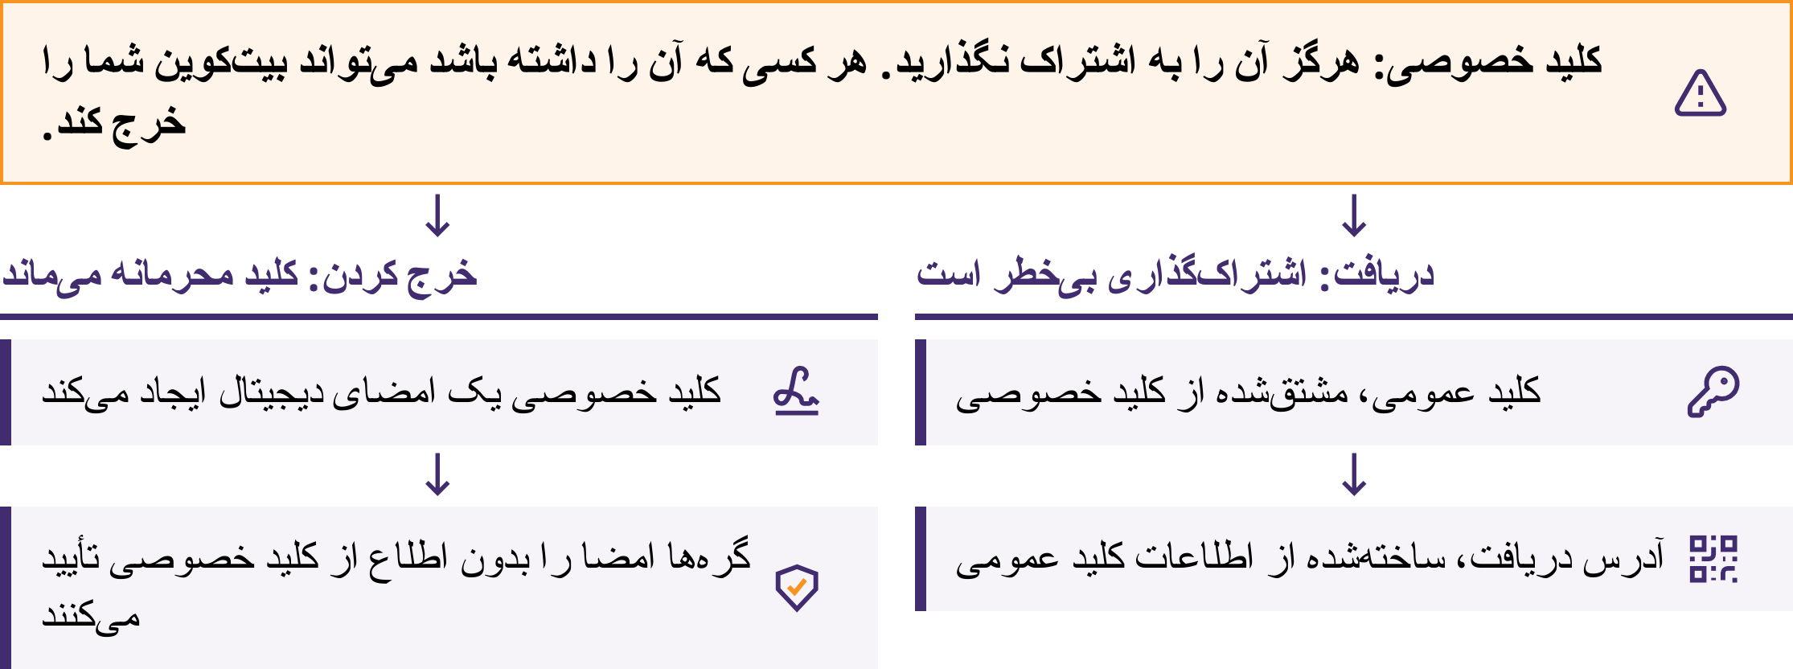

Slide 67

عبارت‌های بازیابی
عبارت بازیابی، فهرستی مرتب از واژه‌هاست که بسیاری از کیف‌پول‌ها برای بازیابی کلیدهای خصوصی خود از آن استفاده می‌کنند.
اغلب ۱۲ یا ۲۴ واژه؛ طراحی‌ها متفاوت‌اند
املای دقیق و ترتیب درست
دستورالعمل‌های رسمی پشتیبان‌گیری؛ نگهداری خصوصی و آفلاین
در برابر گم‌شدن، آسیب‌دیدن، دوربین‌ها و نگاه دیگران محافظت کنید
دیپلم بیت‌کوین · ماژول ۳
Notes:
هرگز از یک عبارت بازیابی واقعی عکس نگیرید، آن را در فضای ابری ذخیره نکنید، از طریق ایمیل یا پیام نفرستید و در وب‌سایت یا فرم معمولی وارد نکنید. این عبارت می‌تواند دسترسی کامل به دارایی‌ها را فراهم کند.
عبارت‌های عبور اضافی، کلیدهای متعدد و روش‌های پیشرفتهٔ پشتیبان‌گیری به مباحث آموزش پیشرفته تعلق دارند. پیچیدگی‌هایی را مطرح نکنید که فراگیران نتوانند آن‌ها را توضیح دهند یا در صورت بروز مشکل از پس بازیابی برآیند.
اگر احتمال می‌دهید عبارت بازیابی دیده یا کپی شده، به‌صورت آنلاین وارد شده یا در دستگاهی غیرقابل‌اعتماد ذخیره شده است، آن را افشاشده تلقی کنید. بدون فاش‌کردن آن کمک بگیرید؛ از یک فرایند بازیابی جدید و قابل‌اعتماد استفاده کنید.

Slide 68
استفادهٔ امانی و غیرامانی
امانی: ارائه‌دهندهٔ خدمات، کنترل کلیدها و بازیابی حساب را در اختیار دارد
موجودی نمایش‌داده‌شده: وعدهٔ ارائه‌دهندهٔ خدمات برای تأمین بیت‌کوین
خودامانی: کاربر، کنترل کلیدها و پشتیبان‌گیری را در اختیار دارد
کنترل مستقیم، مسئولیت خطاها و بازیابی را به همراه دارد
یک بلاک‌چین عمومی نمی‌تواند ثابت کند که ارائه‌دهندهٔ خدمات به یک مشتری مشخص چه میزان بدهکار است. خودامانی همچنان می‌تواند با وابستگی‌هایی به نرم‌افزار، سخت‌افزار، سرور و شبکه همراه باشد.
امتحان کنید
دو توصیف ازپیش‌آماده‌شده را مقایسه کنید: چه کسی کنترل کلیدها را در اختیار دارد، چه کسی دسترسی را بازیابی می‌کند و چه ریسکی باید بررسی شود؟
دیپلم بیت‌کوین · ماژول ۳

Slide 69

دیپلم بیت‌کوین · ماژول ۳

Slide 70
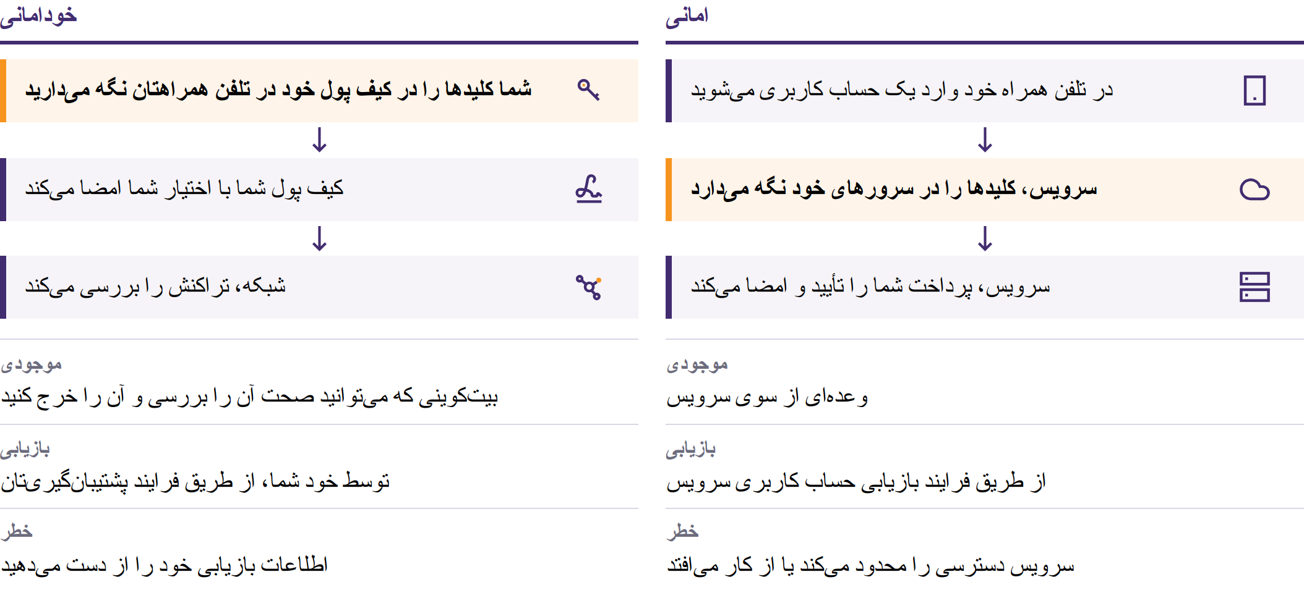

Slide 71

کیف پول‌های گرم و سرد
گرم: کلیدها روی دستگاهی متصل به اینترنت قرار دارند؛ استفاده آسان، خطر بیشتر
سرد: کلیدهای امضا از دستگاه همه‌منظورهٔ متصل به اینترنت جدا نگه داشته می‌شوند
کیف پول سخت‌افزاری: دستگاهی اختصاصی برای محافظت از کلیدها و امضا کردن
امانت‌داری و بازیابی: دو موضوع جداگانه
کیف پول سخت‌افزاری می‌تواند از نگهداری سرد پشتیبانی کند؛ این اصطلاحات هم‌معنا نیستند. دستگاه‌ها و نسخه‌های پشتیبان همچنان به محافظت نیاز دارند.
دیپلم بیت‌کوین · ماژول ۳
Notes:
از مقایسهٔ فرضیِ پرداخت‌های کوچک و پرداخت‌های کم‌تکرار در متن مبدأ استفاده کنید. گزینه‌ها را فرضی نگه دارید؛ برای وجوه شخصیِ فراگیران، ابزار یا مبلغی انتخاب نکنید.

Slide 72
بازیابی کیف پول و آزمایش عبارت بازیابی
فقط از مواد آموزشیِ ازپیش‌آماده‌شده، خالی یا شبیه‌سازی‌شده استفاده کنید. هرگز کلمات بازیابی واقعی را افشا نکنید؛ هرگز در آینده از کیف پولِ مورد استفاده در کلاس برای نگهداری مبالغ قابل‌توجه استفاده نکنید.
دیپلم بیت‌کوین · ماژول ۳
Notes:
بدون مشاهدهٔ کلمات بازیابی، فرایند را مشاهده کنید. راه‌اندازی شخصی در آینده مستلزم اطلاعات بازیابی جدیدی است که به‌صورت خصوصی ایجاد شده باشند.

Slide 73
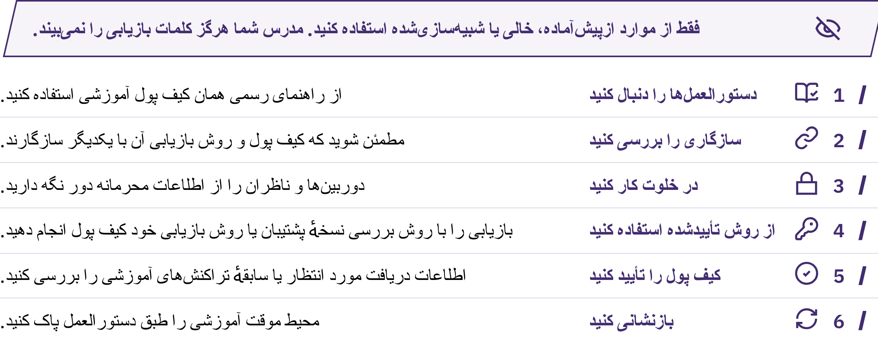

Slide 74
دریافت بیت‌کوین
تمرین ۱: دریافت ایمن
کیف پول از پیش آماده‌شده را باز کنید؛ گزینهٔ «دریافت» را انتخاب کنید.
مشخص کنید که دریافت روی زنجیره است یا از طریق لایتنینگ.
فقط اطلاعات عمومیِ مربوط به دریافت را به اشتراک بگذارید.
هر مبلغ درخواستی را با فرستنده بررسی کنید.
مبلغ و وضعیت را در کیف پول خودتان بررسی کنید.
پیام یا تصویر صفحهٔ فرستنده مدرک محسوب نمی‌شود. وضعیت «در انتظار» با «تأییدشده» متفاوت است؛ تأییدها نمی‌توانند اشتباه بودن آدرس یا کلاهبرداری را جبران کنند.
دیپلم بیت‌کوین · ماژول ۳

Slide 75

ارسال بیت‌کوین
تمرین ۲: پیش از ارسال، مکث و بررسی کنید
تنها زمانی تأیید کنید که نتیجهٔ همهٔ بررسی‌ها مطابقت داشته باشد. اگر جزئیات تغییر کرد، فوریتی پیش آمد یا کسی اطلاعات محرمانه درخواست کرد، دست نگه دارید و به‌طور مستقل صحت موضوع را بررسی کنید. بازگرداندن یک انتقال معتبر دشوار یا غیرممکن است.
دیپلم بیت‌کوین · ماژول ۳

Slide 76
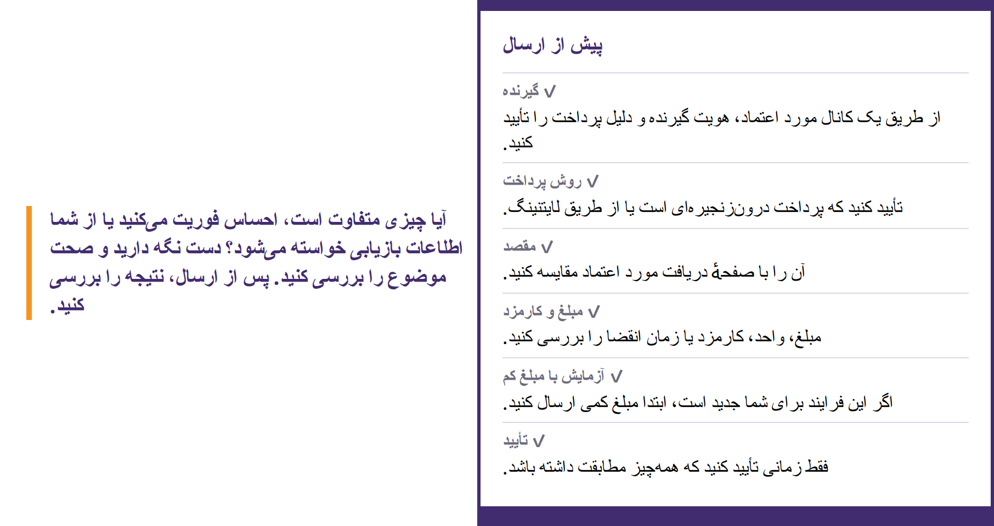

Slide 77
راستی‌آزمایی و تراکنش‌های برگشت‌ناپذیر
Txid: شناسهٔ یک تراکنش درون‌زنجیره‌ای
کاوشگر: رابطی برای دسترسی به داده‌های عمومی تراکنش‌ها
شبکه، مقصد، مبلغ، کارمزد، وضعیت و تأییدها را بررسی کنید
انتشار → در انتظار → گنجانده‌شده در یک بلوک → تأییدهای بعدی
کاوشگر نمی‌تواند هویت، صداقت یا هدف پرداخت را اثبات کند. هیچ تعداد تأیید ثابتی وجود ندارد که برای همهٔ پرداخت‌ها مناسب باشد.
از مثال‌های ازپیش‌آماده‌شده استفاده کنید؛ نشانی یا تراکنش شخصیِ یک یادگیرنده را جست‌وجو نکنید. جست‌وجوها می‌توانند علاقهٔ شما به موارد جست‌وجوشده را برای گردانندهٔ کاوشگر آشکار کنند.
دیپلم بیت‌کوین · ماژول ۳
Notes:
کارمزدهای درون‌زنجیره‌ای عمدتاً به داده‌های تراکنش و تقاضا برای فضای بلاک بستگی دارند، نه صرفاً به مبلغ ارسالی. برآورد نهایی را بخوانید؛ زمان‌بندی و کارمزدها ممکن است تغییر کنند.

Slide 78
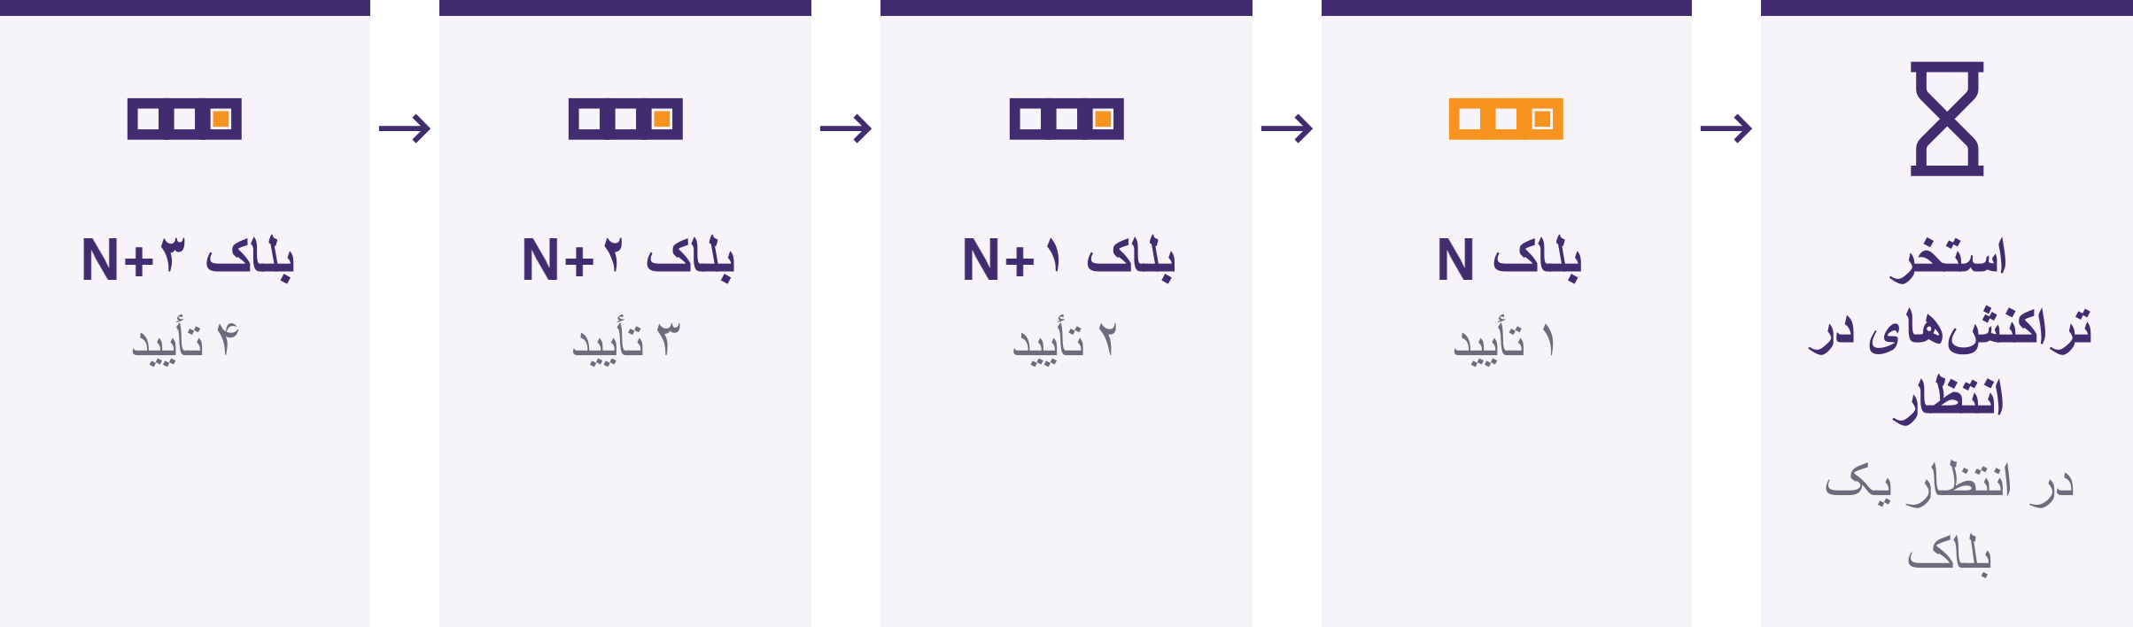

Slide 79

چک‌لیست ایمنی
تمرین ۳: خطر را شناسایی کنید و با حفظ ایمنی متوقف شوید
مکث کنید. چیزی به اشتراک نگذارید. چیزی ارسال نکنید. کانال ارتباطی را ببندید. به‌طور مستقل صحت موضوع را بررسی کنید. بدون افشای اطلاعات محرمانه، کمک بخواهید.
امتحان کنید
نشانهٔ هشدار، زیان احتمالی و نخستین اقدام ایمن را در یک پیام از پیش آماده‌شده شناسایی کنید.
دیپلم بیت‌کوین · ماژول ۳
Notes:
به‌طور مستقل به وب‌سایت‌های رسمی، صفحات برنامه‌ها در فروشگاه‌های اپلیکیشن و راه‌های تماس دسترسی پیدا کنید. ناشر و نام دامنه را بررسی کنید؛ در مواجهه با تبلیغات، پیام‌ها و وب‌سایت‌های مشابهِ جعلی احتیاط کنید. هرگز برای آزمایش کردن پول قرض نگیرید.

Slide 80
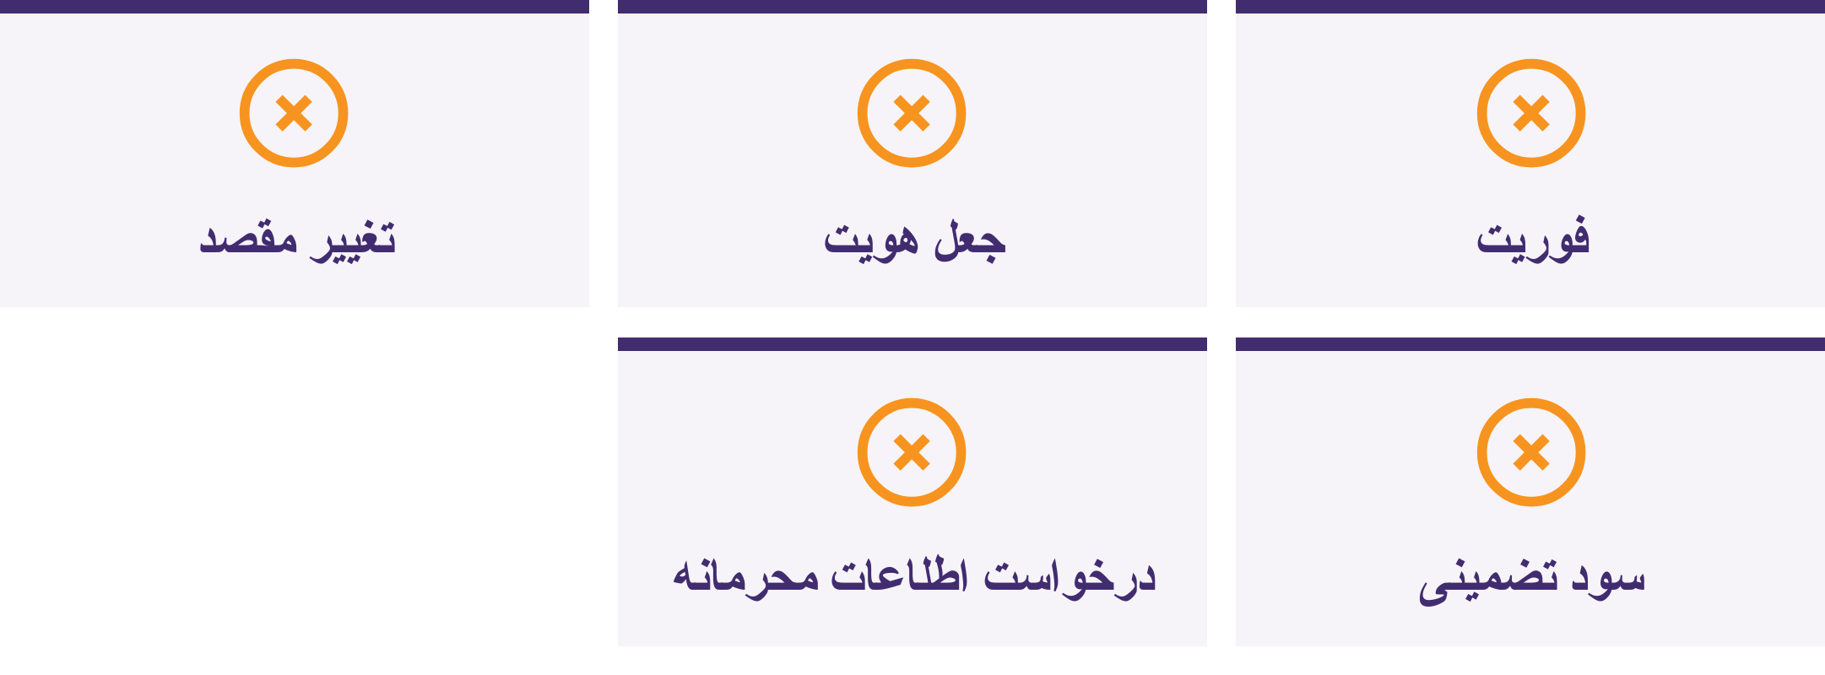

Slide 81

تهیه و مبادلهٔ بیت‌کوین
آگاهی، نه توصیهٔ مالی
قیمت کل و اختلاف قیمت خرید و فروش، کارمزدهای خدمات و برداشت، کنترل کلیدها، داده‌های هویتی، تسویه و مقررات محلی جاری را مقایسه کنید.
هیچ روش یا ارائه‌دهنده‌ای به‌خودی‌خود بهترین نیست. KYC به معنای بررسی هویت است: مزایای احتمالی از نظر انطباق با مقررات یا بازیابی، همراه با خطرات مربوط به داده‌های هویتی و پرداخت.
دیپلم بیت‌کوین · ماژول ۳

Slide 82
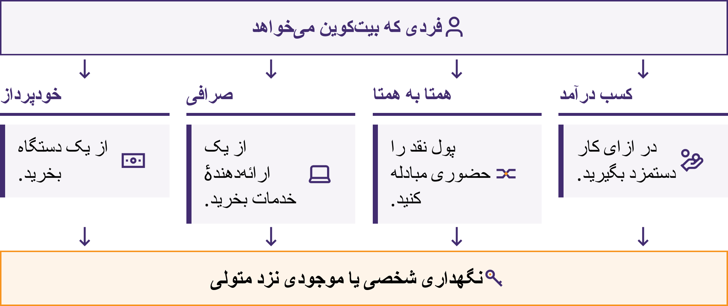

Slide 83
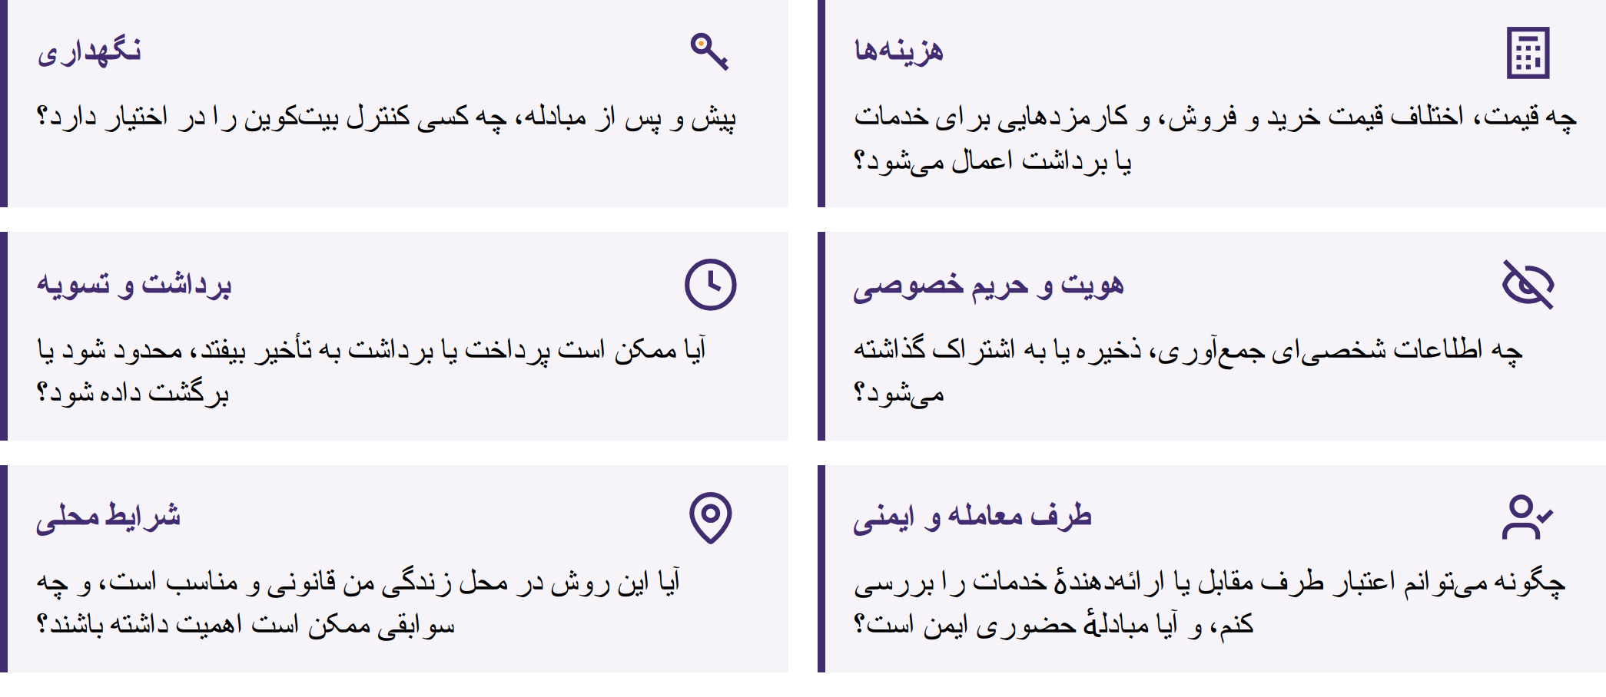

Slide 84
پرداخت‌های درون‌زنجیره‌ای و لایتنینگ
درون‌زنجیره‌ای: ثبت در بلاک‌چین؛ تأییدها
لایتنینگ: شبکهٔ پرداخت بیت‌کوین؛ معمولاً موفقیت یا شکست سریع پرداخت
درخواست‌های دریافت، کارمزدها، محدودیت‌ها و نقاط بروز خطا متفاوت‌اند
درخواست را با روش پرداختی که کیف پول پشتیبانی می‌کند مطابقت دهید
هر یک از این دو مسیر ممکن است شامل نگه‌داری امانی دارایی یا وابستگی به خدمات باشد
لایتنینگ یک کوین جداگانه نیست. کیف پول لایتنینگ می‌تواند امانی یا خودامانی باشد؛ پرداخت سریع به معنای مناسب بودن آن برای نگه‌داری موجودی‌های بیشتر نیست.
برخی برنامه‌ها هر دو مسیر را با کارمزدها یا وابستگی‌های اضافی پشتیبانی می‌کنند. جزئیات کانال‌ها، مسیریابی و نقدینگی در بخش یادگیری پیشرفته مطرح می‌شوند.
دیپلم بیت‌کوین · ماژول ۳

Slide 85
تمرین با پشتیبانی
کیف پول آماده‌شده را باز کنید و بخش‌های آن را مرور کنید
مراحل تأییدشدهٔ دسترسی اولیه را تکمیل کنید
اطلاعات عمومی دریافت را پیدا و بررسی کنید
دریافت را انجام دهید یا به‌طور ایمن شبیه‌سازی کنید؛ وضعیت را بررسی کنید
فرایند دریافت/ارسال را تکمیل یا شبیه‌سازی کنید
آمادگی خود را برای بازیابی، بدون افشای اطلاعات محرمانه، نشان دهید
از محیط آموزشی توافق‌شده استفاده کنید. در صورت مشاهدهٔ مغایرت، کار را متوقف کنید؛ در صورت نیاز، پشتیبانی و تمرین بیشتر درخواست کنید.
دیپلم بیت‌کوین · ماژول ۳
Notes:
مبنای منبع: ارزیابی شایستگی عملی با مشاهدهٔ مستقیم مربی. C6 مستلزم مشاهدهٔ مستقیم هر دو دسته فعالیتِ کیف پول/دریافت و آمادگی برای بازیابی است. شبیه‌سازی‌ها، مطالب ازپیش‌آماده‌شده، مدل‌های فیزیکی و گزینه‌های بدون نیاز به وجه معتبر هستند. در صورت نیاز، بازخورد و فرصتی دوباره ارائه دهید. معیارهای نمره‌دهی و جزئیات اجرایی ارزیابی را روی صفحه نمایش ندهید.

Slide 86
مرور: مسئولیت خودحضانتی به چه معناست؟
نکات کلیدی
کیف پول دسترسی را مدیریت می‌کند؛ کلیدها مجوز خرج‌کردن را می‌دهند
اطلاعات دریافت را به اشتراک بگذارید؛ اطلاعات محرمانه را آفلاین و خصوصی نگه دارید
خطرهای نگهداری دارایی، بازیابی و دستگاه را شناسایی کنید
پیش از تأیید، راستی‌آزمایی کنید؛ نتیجه را خودتان بررسی کنید
هنگام مواجهه با فشار، دست نگه دارید؛ اشتباهات در مسیر یادگیری را کوچک نگه دارید
دوستی درخواستی می‌فرستد و هم‌زمان فردی ناشناس در نقش پشتیبانی خواستار اقدام فوری است. پیش از هر اقدامی چه چیزهایی را می‌توانید بررسی کنید؟
لحظه‌ای برای تأمل
پیش از اقدام، برای انجام کدام بررسی ایمنی مکث خواهید کرد؟
دیپلم بیت‌کوین · ماژول ۳

Slide 87

ماژول ۴
بیت‌کوین در جامعهٔ شما
ارتباط دهید: مسئله، راه‌حل و اقدام ایمن چه ارتباطی با این جامعه دارند؟
Notes:
ماژول ۴ الزامی است و محتوای آن را مدرس گزینش می‌کند. فعالیتی دربارهٔ کاربرد بیت‌کوین به‌عنوان پول انتخاب کنید که با شرایط محلی مرتبط باشد و از موارد راهنمای زیر به‌عنوان گزینه‌هایی قابل‌تطبیق استفاده کنید، نه الزامی برای نمایش تک‌تک ابزارها یا سناریوها. ابزارهای موجود، مقررات محلی، زیرساخت‌ها و پشتیبانی را بررسی و تأیید کنید. شایستگی‌های الزامی و استانداردهای ایمنی ماژول ۳ را حفظ کنید؛ ارائه‌دهندگان خدمات محلی یا جزئیات را از خود نسازید.

Slide 88
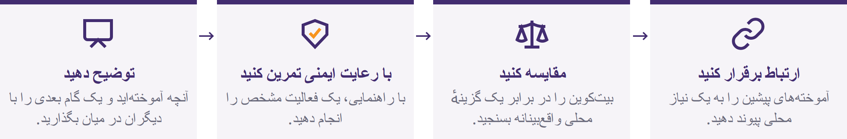
ماژول محلی ۴ شما
موضوع مورد توجه خود در محیط محلی را ثبت کنید: مشکل یا فرصت، گزینهٔ جایگزین، سناریوی ایمن، فایده و خطر اصلی، و گام بعدی ایمن.
از شما انتظار نمی‌رود که بیت‌کوین را بپذیرید یا نتیجه بگیرید که بهترین گزینه است. مثال‌های محلی ثابت نمی‌کنند که یک روش در همه‌جا کارآمد است.
دیپلم بیت‌کوین · ماژول ۴

Slide 89
کارگاه‌ها و نمایش‌های عملی
ارائه: فرایند و خطرات را مشاهده کنید
تمرین: با استفاده از منابع آموزشی ایمن، مراحل را دنبال کنید
اجرا: یک کار را به‌طور مستقل انجام دهید یا دلیل یک تصمیم را توضیح دهید
پیش از تمرین: ابزارهای بررسی‌شده، برنامه‌های روشن برای بازیابی و مواجهه با خرابی، خطرات شناخته‌شده و نقطهٔ توقف مشخص.
هیچ فشاری برای نصب نرم‌افزار یا افشای اطلاعات مالی وجود ندارد. گزینه‌ای آفلاین یا بدون نیاز به پول در دسترس است. هر مبلغ واقعی که استفاده می‌شود باید آن‌قدر کم باشد که از دست رفتن کامل آن یک درس باقی بماند، نه یک بحران.
دیپلم بیت‌کوین · ماژول ۴
Notes:
فعالیت مرتبط را از میان این گزینه‌ها انتخاب کنید: مقایسهٔ روش‌های نگهداری، بررسی صفحهٔ دریافت، مقایسهٔ مسیرهای پرداخت، بررسی تراکنش آماده‌شده، مقایسهٔ هزینهٔ مسیرها، واکنش به کلاهبرداری، فرایند پرداخت به فروشنده یا اهدای کمک مالی، یا راستی‌آزمایی منابع. در صورت نیاز از متخصصان محلی کمک بگیرید.

Slide 90
ابزارها و منابع محلی بیت‌کوین
هدف و جایگزین واقع‌بینانه
کنترل و بازیابی کلید
اصالت ناشر، دامنه یا صفحهٔ معرفی برنامه
وضعیت متن‌باز بودن، بازبینی و نگهداری
حریم خصوصی، هزینهٔ کل، سازگاری و پشتیبانی
قوانین و محدودیت‌های محلیِ فعلی
ابزار/نسخه، تاریخ بررسی، شیوهٔ نگهداری دارایی، کاربرد اصلی، مزیت، ریسک، روش بازیابی و جایگزین را ثبت کنید.
ابزارهای نام‌برده نمونه‌های آموزشی مربوط به زمان مشخصی هستند، نه توصیه به استفاده یا وعدهٔ ایمنی، دسترس‌پذیری، هزینهٔ کم یا مناسب بودن. پیش از استفادهٔ واقعی، آن‌ها را دوباره بررسی کنید.
دیپلم بیت‌کوین · ماژول ۴

Slide 91
پرداخت‌های لایتنینگ
صورت‌حساب: درخواست برای پرداختی مشخص؛ ممکن است شامل مبلغ و زمان انقضا باشد
آدرس لایتنینگ: شناسهٔ مسیریابی با پشتیبانی ارائه‌دهنده که اغلب شبیه آدرس ایمیل است
نحوهٔ نگهداری دارایی، مسیر تأمین وجه، پشتیبان‌گیری، کارمزدها و محدودیت‌ها را بررسی کنید
نحوهٔ رسیدگی به پرداخت‌های ناموفق و تأیید دریافت توسط گیرنده را مشخص کنید
آدرس لایتنینگ حساب ایمیل نیست؛ به ارائه‌دهنده یا دامنهٔ پشتیبان آن وابسته است. پیش از تأیید، درخواست نهایی را بررسی کنید.
موفقیت یک پرداخت کوچک، ایمنی موجودی‌های بیشتر را اثبات نمی‌کند.
دیپلم بیت‌کوین · ماژول ۴

Slide 92
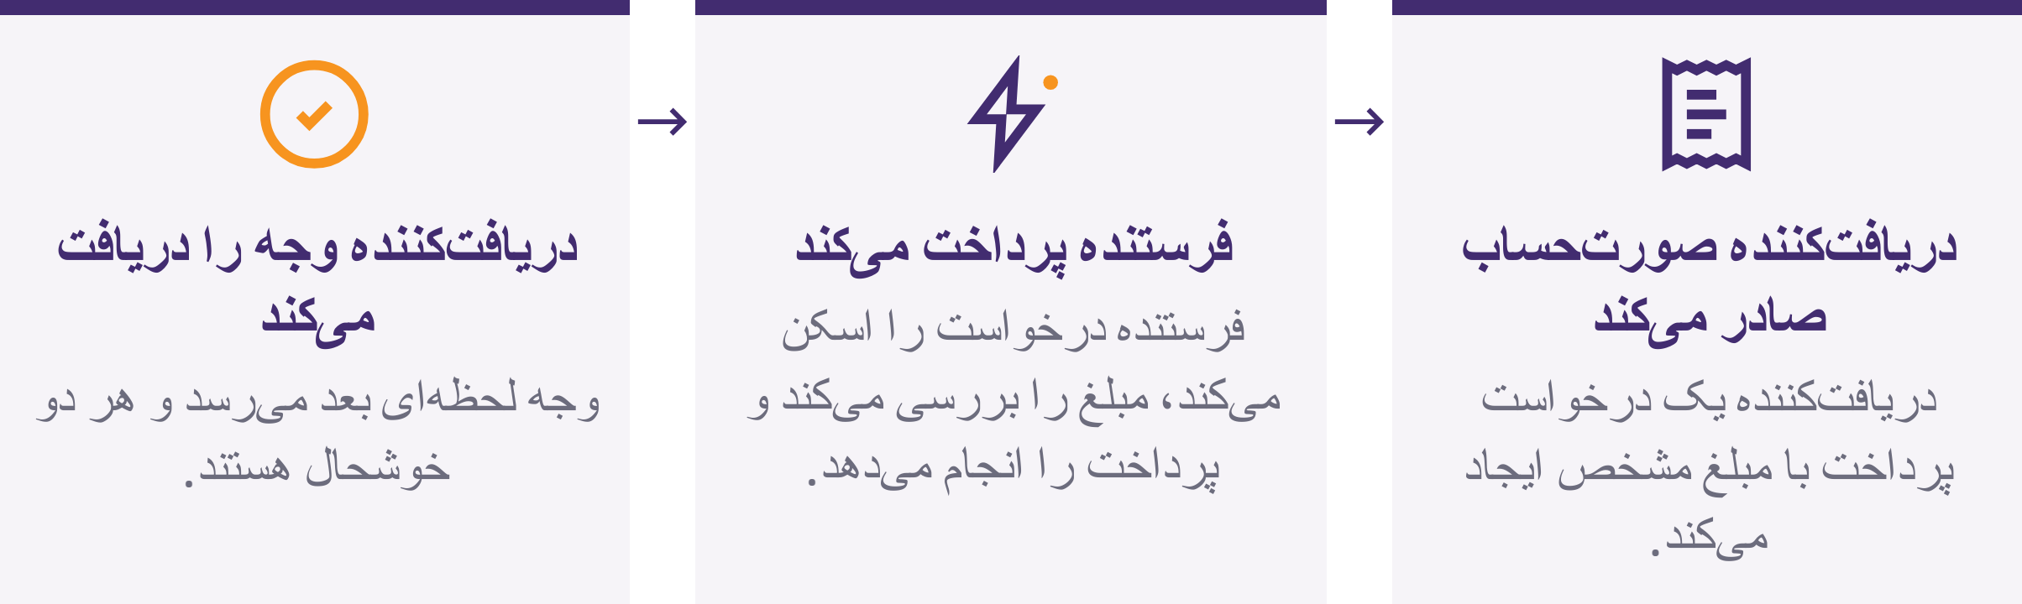

Slide 93
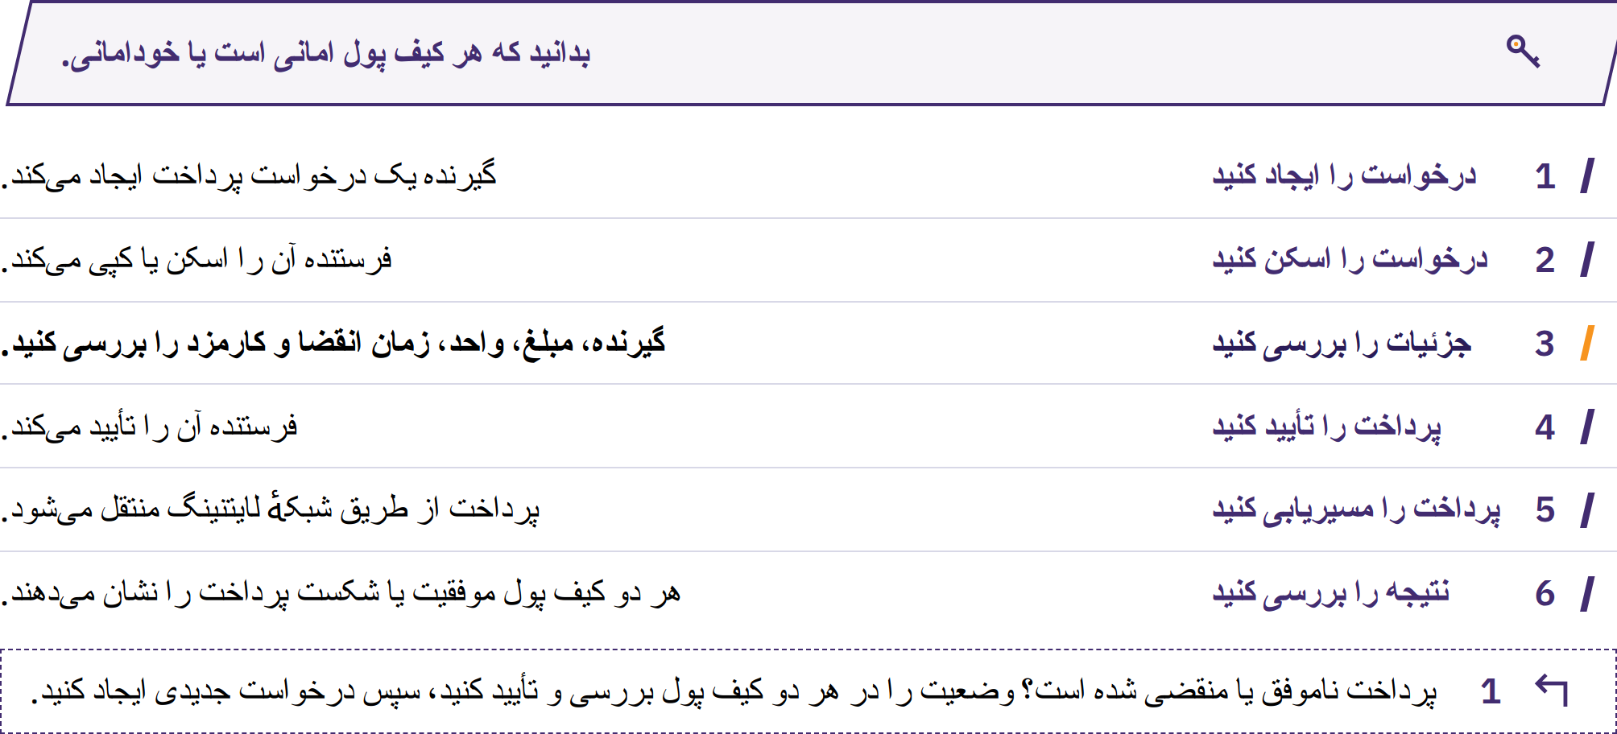

Slide 94
پرداخت لایتنینگ با راهنمایی
گیرنده درخواست صحیح را ایجاد می‌کند.
فرستنده آن را اسکن یا کپی می‌کند.
گیرنده، مبلغ، واحد، کارمزد و هرگونه زمان انقضا را بررسی کنید.
فقط زمانی تأیید کنید که جزئیات مطابقت داشته باشند.
هر دو طرف نتیجه را در کیف پول خود بررسی می‌کنند.
خطرات مربوط به نگهداری دارایی و ناموفق بودن عملیات را توضیح دهید.
از تمرین‌های کم‌ریسکِ ازپیش‌آماده‌شده یا تأییدشده استفاده کنید. اگر نتیجه با برنامه تفاوت داشت، متوقف شوید؛ پیش از هر اقدام دیگری، صحت نتیجه را بررسی کنید.
دیپلم بیت‌کوین · ماژول ۴

Slide 95
استفاده از بیت‌کوین در زندگی روزمره
کسب درآمد: قیمت‌گذاری، زمان‌بندی، نوسان قیمت، سوابق و نگهداری دارایی
پس‌انداز: استفاده در آینده؛ قیمت ممکن است به‌شدت کاهش یابد
دریافت و ارسال: درخواست صحیح، تسویه، مسیر و کارمزدها
خرج کردن: نرخ تبدیل، سیاست پذیرنده و پیامدهای مالیاتی
قیمت‌گذاری و حسابداری: BTC/ساتوشی؛ ممکن است همچنان به سوابق پول فیات نیاز باشد
کمک مالی: از اصالت درخواست دریافت‌کنندهٔ واقعی مطمئن شوید
چه مشکلی برطرف می‌شود؟ آیا بیت‌کوین در این مورد از گزینهٔ جایگزین موجود بهتر است؟ چه ریسک یا مسئولیت تازه‌ای ایجاد می‌شود؟
دیپلم بیت‌کوین · ماژول ۴

Slide 96

خرج کردن و دریافت در سطح محلی
یک خرید کوچک
کدام مسیر برای یک پرداخت کوچک و سریع مناسب است؟
چه کسی درخواست می‌دهد؛ چه کسی مبلغ و واحد را بررسی می‌کند؟
اگر «ارسال‌شده» و «دریافت‌شده» با هم مطابقت نداشته باشند، چه می‌شود؟
پرداخت در ازای کار
واحد قیمت، زمان تعیین نرخ، چه کسی کارمزدها را می‌پردازد؟
نگهداری دارایی، ثبت سوابق، مدیریت امن؟
دیپلم بیت‌کوین · ماژول ۴
Notes:
از یک کالای کم‌ارزش یا یک شبیه‌سازی استفاده کنید. پیش از تأیید پرداخت، روند کامل را توضیح دهید.
سناریوهای راهنما را متناسب با فعالیت محلی انتخاب یا سازگار کنید. صورت فعالیت‌ها را خطاب به یادگیرندگان بنویسید و پذیرش فرضی پرداخت را به‌عنوان معرفی یک پذیرندهٔ محلی واقعی ارائه نکنید.

Slide 97
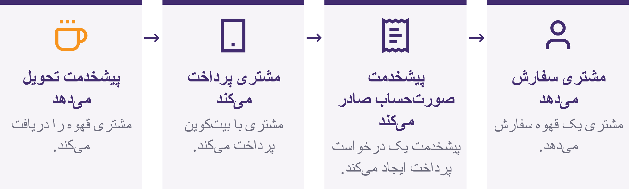

Slide 98
انتقال‌های محلی، بازپرداخت‌ها و کمک‌های مالی
انتقال وجه به خانواده: مسیر کامل، هزینهٔ کل، تأخیرها، نحوهٔ نگهداری دارایی و خواستهٔ دریافت‌کننده را مقایسه کنید
بازپرداخت: درخواست مشتری را تأیید کنید؛ از یک آدرس جدید برای بازپرداخت استفاده کنید؛ دربارهٔ کارمزدها و سوابق به توافق برسید
کمک مالی به جامعه: درخواست را تأیید کنید؛ مشخص کنید کنترل کلید و نسخهٔ پشتیبان در اختیار چه کسی است و مسیر پرداخت چیست
میان شفافیت و حریم خصوصی اهداکننده تعادل برقرار کنید؛ سوابق موردنیاز را بررسی کنید
دیپلم بیت‌کوین · ماژول ۴
Notes:
از هر سناریوی منبع که از فعالیت محلی انتخاب‌شده پشتیبانی می‌کند، استفاده کنید. بازپرداخت، پرداختی جدید است، نه برگشت تراکنش اصلی روی زنجیره.

Slide 99
مسیرهای محلی ورود و خروج
مسیر ورود: پول محلی، کار یا دارایی‌ها → بیت‌کوین
مسیر خروج: بیت‌کوین → پول محلی، کالا یا خدمات
دو مسیر محلی را با یک گزینهٔ موجودِ غیرمبتنی بر بیت‌کوین مقایسه کنید
کل مبلغ دریافتی، زمان، نگه‌داری دارایی، حریم خصوصی، ریسک برگشت تراکنش و نقاط احتمالی شکست
امکان برداشت به کلیدهایی را که تحت کنترل شما هستند بررسی کنید؛ موجودی داخلی ممکن است همچنان صرفاً حق مطالبه باشد
برای مبادلهٔ حضوری، از یک مکان عمومی مناسب استفاده کنید، از همراه داشتن پول نقد غیرضروری خودداری کنید، در صورت لزوم فردی مورد اعتماد را همراه ببرید، پیش از ترک محل پرداخت را تأیید کنید و قوانین محلی را رعایت کنید. میزان دارایی یا جزئیات نگه‌داری آن را فاش نکنید.
دیپلم بیت‌کوین · ماژول ۴
Notes:
راه‌های به‌دست‌آوردن بیت‌کوین شامل کار، مبادلهٔ مستقیم، کارگزاران، دستگاه‌های خودپرداز، پذیرندگان، خدمات تبدیل و اقتصادهای چرخشی است. از اطلاعات محلیِ به‌روز و تأییدشده یا سناریویی آشکارا خیالی استفاده کنید.

Slide 100
مزایا و معایب احراز هویت (KYC) و عدم احراز هویت (No-KYC)
احراز هویت مشتری: بررسی هویت؛ مزایای احتمالی در زمینهٔ دسترسی به خدمات بانکی، سقف‌های مجاز، رعایت مقررات یا بازیابی
ریسک داده‌ها: پیوندهای ماندگار میان هویت و پرداخت‌ها، نشت داده‌ها، سوءاستفاده یا محدودیت‌ها
بدون احراز هویت مشتری: احتمال جمع‌آوری کمتر اطلاعات هویتی
احتمال قیمت‌های بالاتر، نقدشوندگی کمتر، پشتیبانی کمتر، کلاهبرداری یا محدودیت‌های قانونی
هیچ‌یک از این دو عنوان به‌خودی‌خود بهترین گزینه نیست. برای حفظ حریم خصوصی، قوانین محلی را نقض نکنید و خود را در معرض خطر جسمی قرار ندهید؛ در صورت ابهام، از متخصصان واجد صلاحیت دربارهٔ شرایط و قوانین جاری محل خود راهنمایی بگیرید.
دیپلم بیت‌کوین · ماژول ۴
Notes:
شیوهٔ نگهداری داده‌ها، پیوندهای روی زنجیره، طرف‌های معامله، محافظت در برابر کلاهبرداری، سقف‌های مجاز، کارمزدها و رسیدگی به اختلافات را مقایسه کنید.

Slide 101
اقتصادهای چرخشی
اقتصاد چرخشی بیت‌کوین، افرادی را به هم پیوند می‌دهد که داوطلبانه در یک جامعه بیت‌کوین کسب، خرج، پس‌انداز و مبادله می‌کنند.
کارگران → مشتریان → فروشندگان → تأمین‌کنندگان
ارزش در کجا گردش می‌کند یا به پول فیات تبدیل می‌شود؟
چه کسی آموزش و پشتیبانی فنی ارائه می‌دهد؟
اگر اتصال قطع شود، چه اتفاقی می‌افتد؟
چه کسی ریسک‌های نگهداری دارایی و نوسان قیمت را بر عهده دارد؟
آمار پذیرش به‌تنهایی سودمندی را ثابت نمی‌کند. تقاضای کم یا ضعف در ابزارها، آموزش یا امنیت می‌تواند این چرخه را مختل کند؛ از وابستگی به هدایای رایگان یا به یک سازمان‌دهنده که همهٔ پرداخت‌ها را پردازش می‌کند، پرهیز کنید.
دیپلم بیت‌کوین · ماژول ۴

Slide 102

دیپلم بیت‌کوین · ماژول ۴

Slide 103
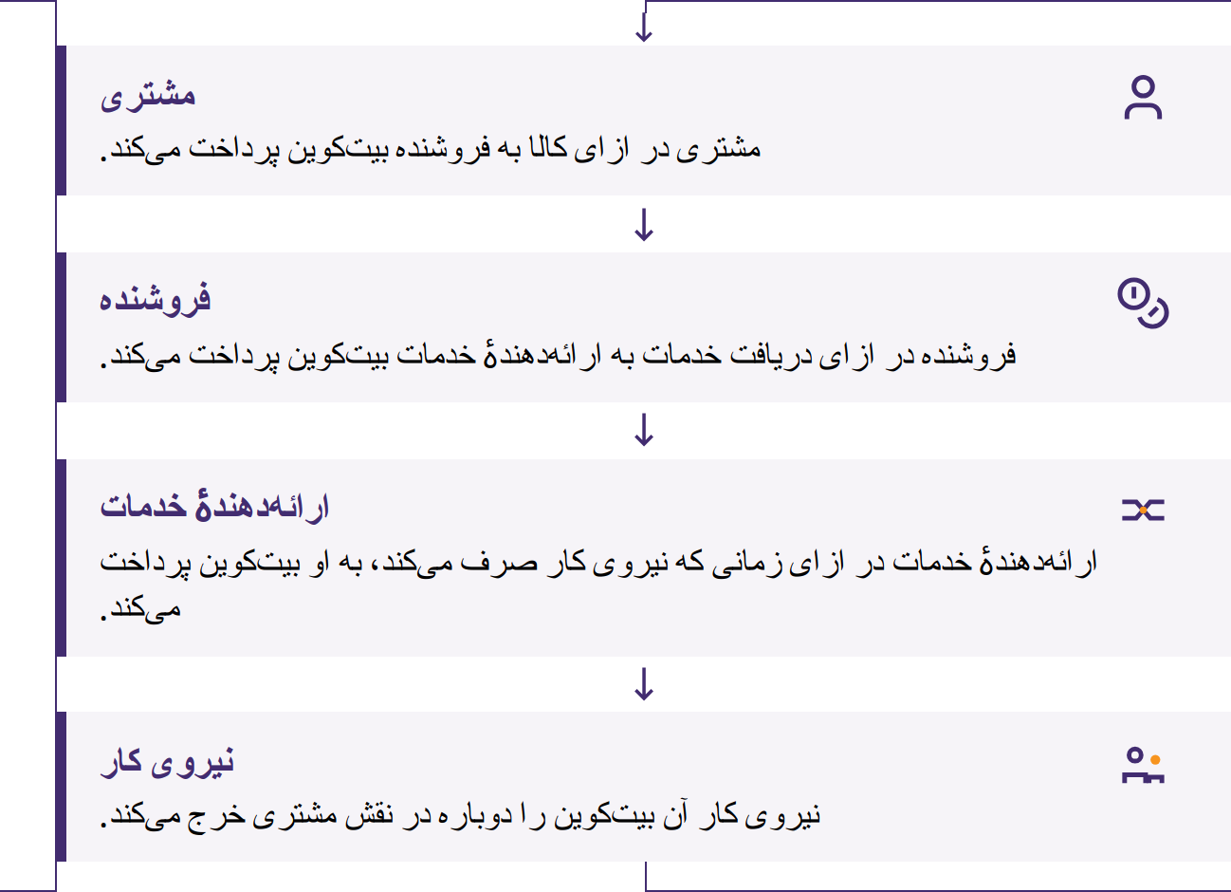

Slide 104
موارد استفاده برای کسب‌وکارها یا جوامع محلی
واحد قیمت‌گذاری و روش پرداخت
کنترل کلیدها، دسترسی کارکنان، امنیت دستگاه و نسخه‌های پشتیبان
تأیید، رسیدها، بازپرداخت‌ها و اشتباهات
تبدیل، سوابق، مالیات‌ها و پشتیبانی
برنامه‌ای برای از کار افتادن کیف پول یا شبکه
برگزارکننده‌ای که وجوه مشترک را نگهداری می‌کند، نقش متولی را دارد و فردی است که باید به او اعتماد کرد. وجوه مشترک به قوانین شفاف، ثبت سوابق، کنترل‌های دسترسی و در صورت لزوم بررسی حقوقی نیاز دارند.
دیپلم بیت‌کوین · ماژول ۴
Notes:
موفقیت را بر اساس مشکلی که حل شده است تعریف کنید، نه تعداد تراکنش‌ها.

Slide 105
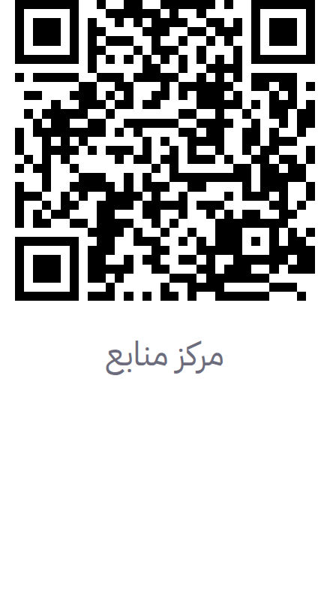
نقشه‌های منابع محلی و شناخت جامعه
پذیرندگان، آموزش‌دهندگان، گردهمایی‌ها و منابع جامعه را پیدا کنید
تاریخ را بررسی کنید؛ به‌طور مستقل تأیید کنید
راه جایگزینی برای پرداخت یا مشارکت همراه داشته باشید
عضویت در جامعه، دلیلی بر قابل‌اعتماد بودن نیست
هرگز کلمات بازیابی، موجودی‌ها، نشانی منزل یا تمهیدات امنیتی خود را در گردهمایی‌ها افشا نکنید. در مواجهه با مدیریت سرمایه‌گذاری، پیشنهادهای مبادلهٔ خصوصی، درخواست‌های کمک فوری و وعده‌های سود تضمینی احتیاط کنید.
دیپلم بیت‌کوین · ماژول ۴

Slide 106
مرور: این موضوع را به جامعهٔ خود مرتبط کنید
به‌صورت فردی تکمیل کنید، سپس استدلال خود را با اعضای گروهتان مقایسه کنید.
کدام نیاز محلی و کدام کارکرد پول مطرح بود؟
چه گزینهٔ جایگزین واقع‌بینانه‌ای را مقایسه کردید؟
روی زنجیره، لایتنینگ یا هر دو؟ چه کسی کنترل کلیدها را در اختیار داشت؟
مهم‌ترین مزیت، جدی‌ترین ریسک و شکست احتمالی چه بودند؟
قانون، زیرساخت، زبان یا فرهنگ چگونه بر نتیجه تأثیر گذاشتند؟
اگر گام بعدی مسئولانه‌ای وجود دارد، چه شواهدی از آن پشتیبانی می‌کند؟
دیپلم بیت‌کوین · ماژول ۴
Notes:
فعالیت محلیِ انتخاب‌شده توسط مدرس دربارهٔ استفاده از بیت‌کوین به‌عنوان پول و توضیح یادگیرنده دربارهٔ هدف، گزینهٔ جایگزین، بده‌بستان‌ها، احتمال شکست و گام بعدی را مشاهده کنید. امتیازدهی، معیارهای ارزیابی و امور اجرایی ارزیابی را روی صفحه نمایش ندهید.

Slide 107
نکات کلیدی و فرصتی برای تأمل
با یک نیاز محلی و یک گزینهٔ جایگزین واقع‌بینانه شروع کنید
مشاهده کنید، با رعایت ایمنی تمرین کنید، سپس توضیح دهید یا عملاً نشان دهید
ابزارها، شیوهٔ نگهداری دارایی، هزینه‌ها، حریم خصوصی و مقررات فعلی محلی را بررسی کنید
روش پرداخت و نتیجهٔ آن را تأیید کنید؛ برای احتمال ناموفق بودن آن برنامه‌ریزی کنید
مشارکت مفید در جامعه داوطلبانه است و از افراد محافظت می‌کند
لحظه‌ای برای تأمل
پیش از تصمیم‌گیری دربارهٔ اینکه آیا راهکاری مبتنی بر بیت‌کوین با یک نیاز محلی تناسب دارد، چه پرسشی مطرح می‌کنید؟
دیپلم بیت‌کوین · ماژول ۴

Slide 108


